Slide 1


PostGIS
한국어 지부
2013.07.17
오픈소스 GIS 개론과정
㈜엔지스
윤정환 (lenablue12@en-gis.com)
Notes:
PostGIS입니다. 이번 시간에 학습할 내용은 PostGIS를 설치하고 공간데이터베이스를 생성 후 GIS 자료를 탑재하는 과정입니다.

Slide 2
목차
1. PostGIS 개요
2. PostGIS 설치 및 환경 설정
3. 공간 데이터베이스의 생성
4. GIS 자료의 Import
5. 좌표계 설정 및 변경
6. PostGIS Objects & Function
7. PostGIS 함수 활용
8. Backup & Restore
Notes:
학습은 다음의 순서로 진행합니다.
1. PostGIS 개요
2. PostGIS 설치 및 환경 설정
3. 공간 데이터베이스의 생성
4. GIS 자료의 Import
5. 좌표계 설정 및 변경
6. PostGIS Objects & Function
7. PostGIS 함수 활용
8. Backup & Restore

Slide 3
1. PostGIS 개요
1.1 What is a Spatial Database?
1.2 PostGIS
1.3 PostGIS를 지원하는 GIS 프로그램들

Slide 4
1.1 What is a Spatial Database?
Spatial databases store/manipulate spatial objects
– data types, indexes, and functions
Spatial data types
shapes - point, line, polygon
Spatial indexing
efficient processing of spatial operations
Spatial functions,
querying of spatial properties and relationships.
Notes:
PostGIS는 공간 데이터베이스입니다.
Oracle Spatial, SQL Server 2008 또한 공간 데이터베이스입니다. 그렇다면 일반적인 데이터베이스와 구별되는 공간 데이터베이스의 특징은 무엇일까요?
공간 데이터베이스는 데이터베이스에서 일반 객체를 다루는 것처럼 공간과 관련된 객체를 저장하고 관리한다는 것입니다.
공간데이터베이스는 공간 객체를 관리하기 위해서 공간 데이터 타입(Spatial data types), 공간 인덱싱(Spatial indexing), 공간 함수(Spatial functions)를 지원합니다.
공간 데이터 타입은 포인트, 라인, 폴리곤과 같은 쉐입(Shapes)을 말합니다.
공간 인덱싱은 검색 등의 공간객체에 대한 조작을 효율적으로 처리하기 위해 사용됩니다.
공간 함수는 공간 객체의 속성이나 관계를 이용한 쿼리나 처리에 사용되는 확장된 SQL입니다.

Slide 5
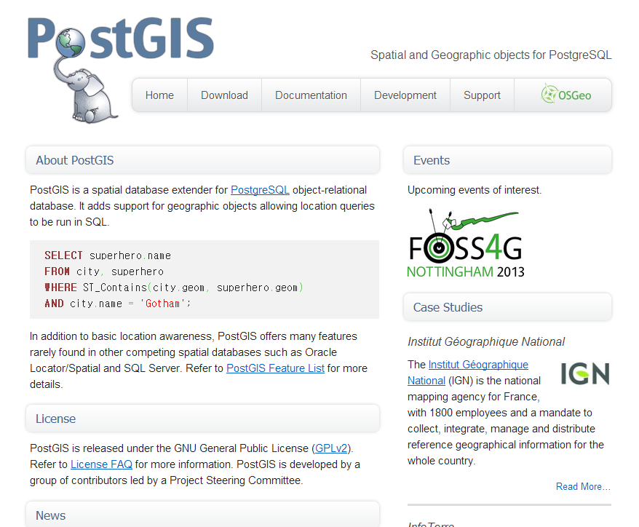
1.2 PostGIS
http://www.postgis.org/
Notes:
PostGIS는 PostgreSQL이라는 DBMS 기반에 spatial types, indexes, functions의 3가지 기능을 추가한 공간 데이터베이스입니다.
PostGIS는 PostgreSQL 기반 위에서 개발되었기 때문에 PostgreSQL의 모든 기능을 포함하고 있습니다.
또한 PostGIS는 OGC "Simple Features Specification for SQL“을 구현하고 ‘"Types and Functions” 구현 인증 제품이기도 합니다.
Oracle + Spatial, MySQL + Spatial, …
Altibase, Tibero, Kairos. …

Slide 6
1.3 PostGIS를 지원하는 GIS 프로그램들
Open/Free | Closed/Proprietary
Loading/Extracting Shp2Pgsql ogr2ogr Dxf2PostGIS Web-Based Mapserver GeoServer (Java-based WFS / WMS -server ) SharpMap SDK - for ASP.NET 2.0 MapGuide Open Source (using FDO) Desktop uDig QGIS mezoGIS OpenJUMP OpenEV SharpMap SDK for Microsoft.NET 2.0 ZigGIS for ArcGIS/ArcObjects.NET GvSIG GRASS | Loading/Extracting Safe FME Desktop Translator/Converter Web-Based Ionic Red Spider (now ERDAS) Cadcorp GeognoSIS Iwan Mapserver MapDotNet Server MapGuide Enterprise (using FDO) ESRI ArcGIS Server 9.3+ Desktop Cadcorp SIS Microimages TNTmips GIS ESRI ArcGIS 9.3+ Manifold GeoConcept MapInfo (v10) AutoCAD Map 3D (using FDO)
Notes:
PostGIS는 상용 GIS 제품이나 Open Source GIS 프로그램 등 거의 모든 GIS 프로그램에서 지원하는 공간 DBMS입니다.
Open Source GIS 프로그램으로는 MapServer, GeoServer, uDIG, QGIS, GRASS, gvSIG 등의 프로그램이 있고, 상용 제품은 ESRI ArcGIS, MapInfo, AutoCAD Map 3D 등이 있습니다.

Slide 7
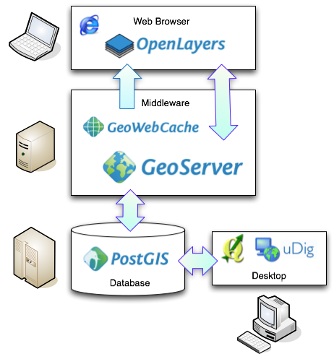
1.3 Open Source Geostack
Notes:
PostGIS는 상용 GIS 제품이나 Open Source GIS 프로그램 등 거의 모든 GIS 프로그램에서 지원하는 공간 DBMS입니다.
Open Source GIS 프로그램으로는 MapServer, GeoServer, uDIG, QGIS, GRASS, gvSIG 등의 프로그램이 있고, 상용 제품은 ESRI ArcGIS, MapInfo, AutoCAD Map 3D 등이 있습니다.

Slide 8
2. PostGIS 설치 및 환경설정
2.1 PostGIS 설치
2.2 Dashboard
2.3 Starting and Stopping
2.4 환경 설정
2.5 PostGIS Web Administration

Slide 9
2.1 PostGIS 설치
1. PostgreSQL 단독 설치
Application Stack Builder
Binaries 수동 설치
http://postgis.net/install
pgRouting을 사용하는 경우 8.4.x 버전 이상 설치할 것
http://www.pgrouting.org/download.html
2. OpenGeoSuite 통합 설치
PostGIS와 함께 설치
OpenGeoSuite 3.0.2 = PostgreSQL 9.1.4 + PostGIS 2.0 + GeoServer + GeoWebCache + GeoExplorer + Client SDK
http://opengeo.org/products/suite/register/
Notes:
만약 PostgreSQL을 단독으로 설치하는 경우에는
1. http://www.postgresql.org/download/ 사이트에서 설치파일을 다운로드
2. PostgreSQL을 설치
3. Application Stack Builder를 이용하여 PostGIS Extension을 설치하면 됩니다.

Slide 10
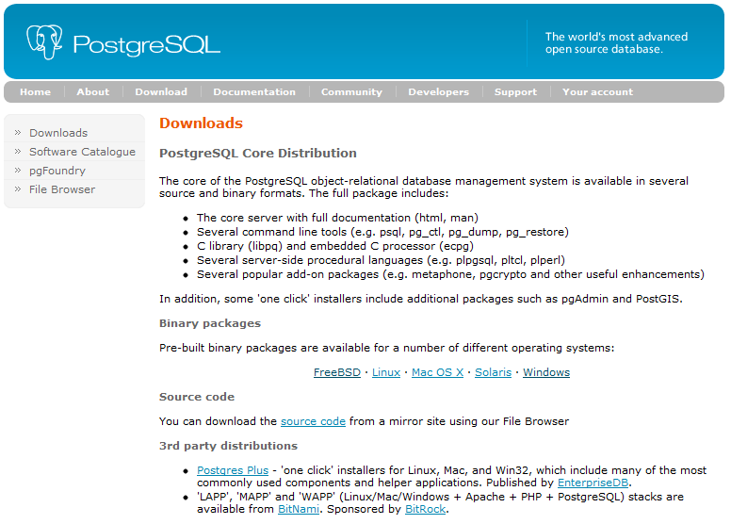
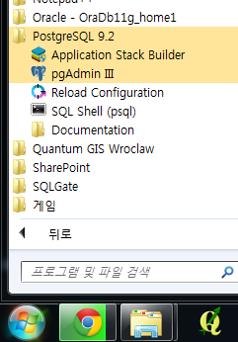
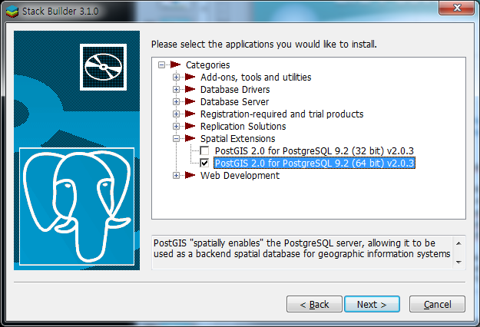
2.1 PostGIS 설치 – Stack Builder
PostgreSQL + Application Stack Builder
PostgreSQL: http://www.postgresql.org/download/
Notes:
만약 PostgreSQL을 단독으로 설치하는 경우에는
1. http://www.postgresql.org/download/ 사이트에서 설치파일을 다운로드
2. PostgreSQL을 설치 – 9.2.4.1
3. Application Stack Builder를 이용하여 PostGIS Extension을 설치하면 됩니다.

Slide 11
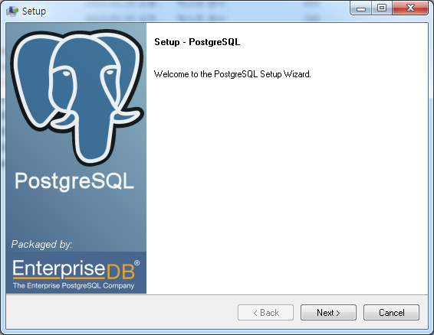
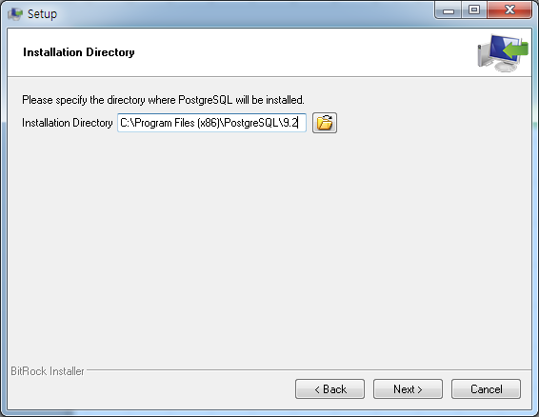
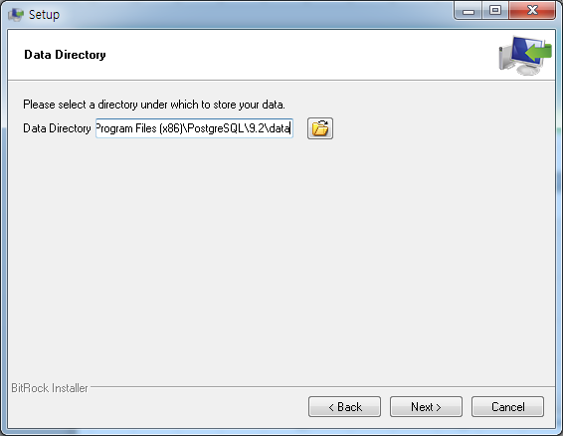
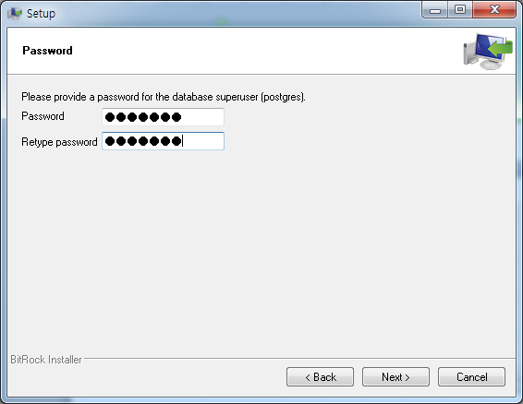
2.1 PostGIS 설치 – Stack Builder
Password : postgis

Slide 12
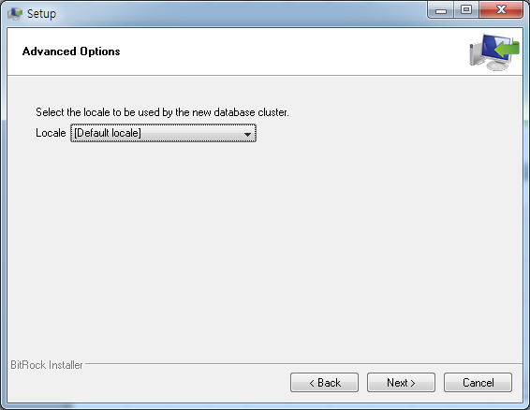
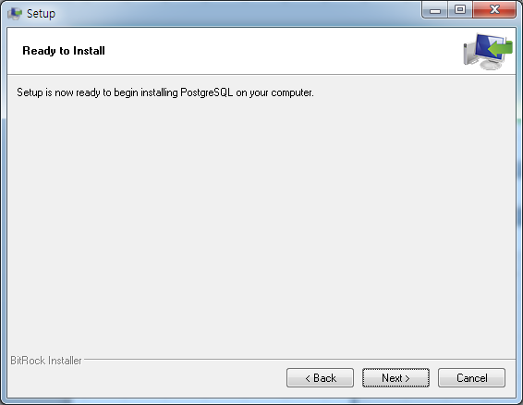
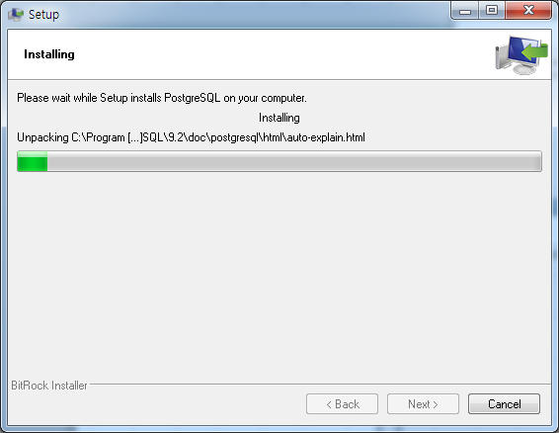
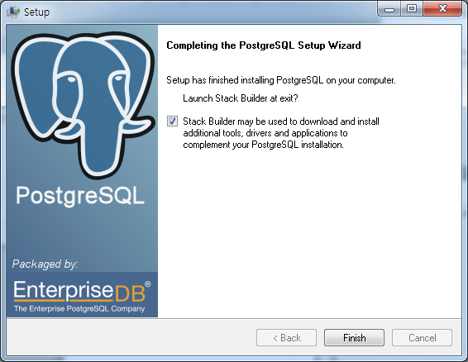
2.1 PostGIS 설치 – Stack Builder

Slide 13
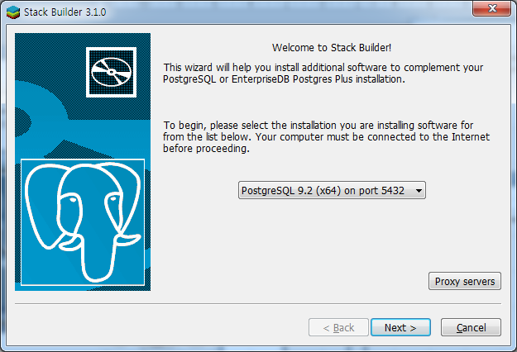
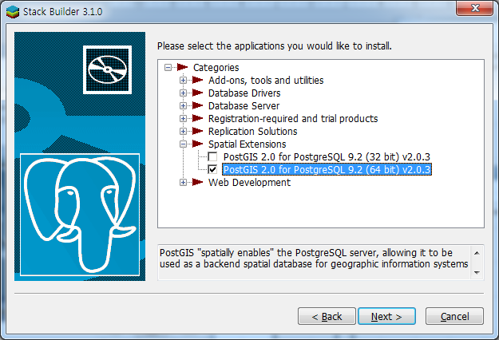
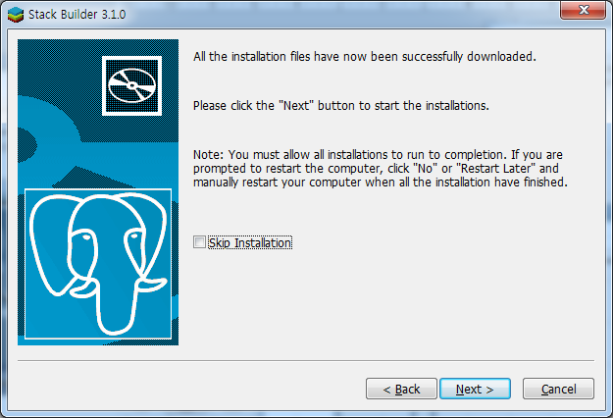
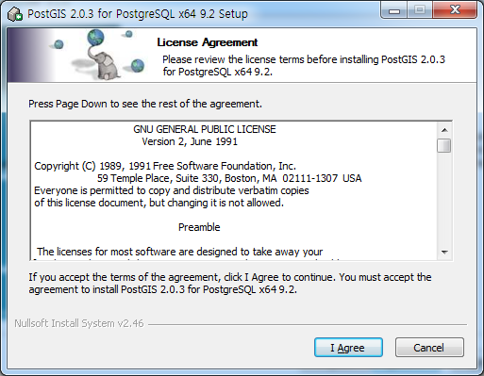
2.1 PostGIS 설치 – Stack Builder

Slide 14
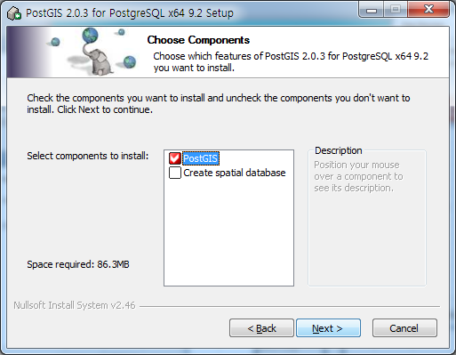
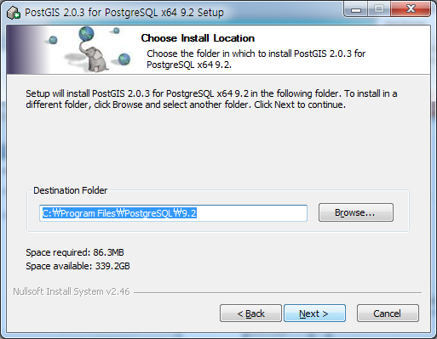
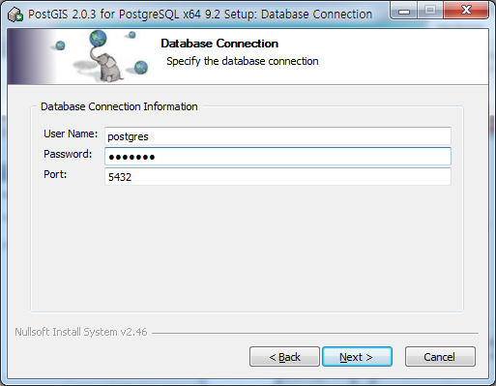
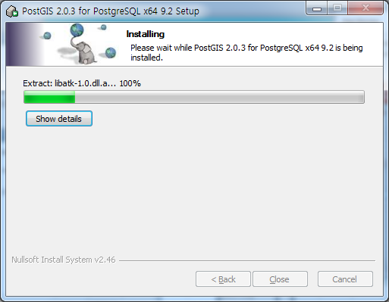
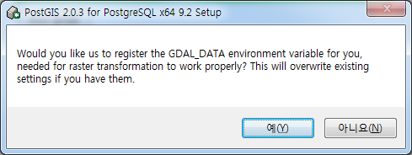
2.1 PostGIS 설치 – Stack Builder
Password : postgis

Slide 15
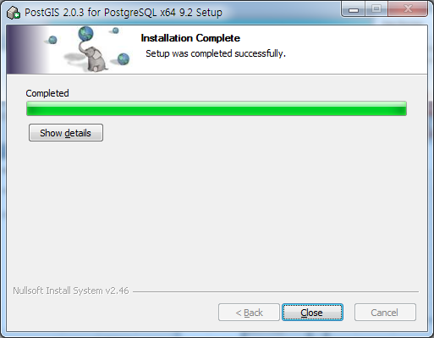
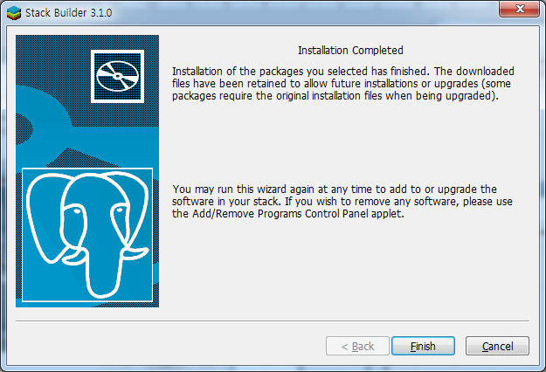
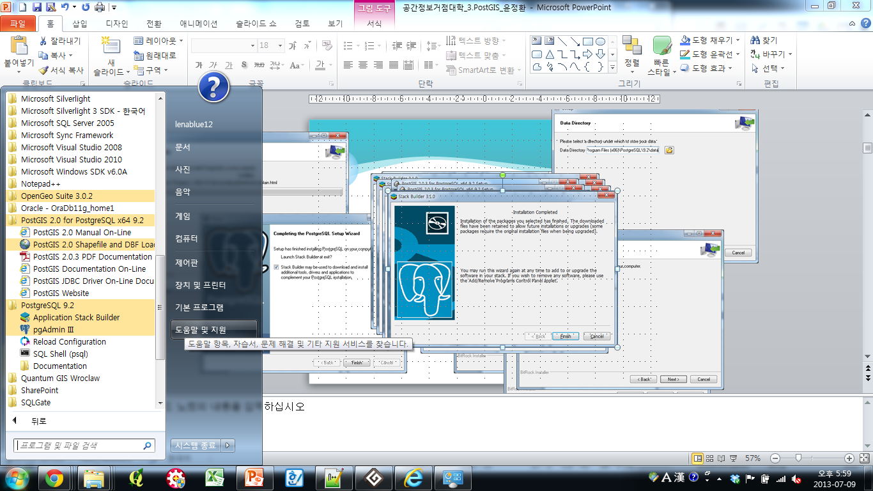
2.1 PostGIS 설치 – Stack Builder

Slide 16
2.1 PostGIS 설치 - Binaries
PostgreSQL + PostGIS Binaries
아래 예는 postgreSQL 9.2 버전에 PostGIS 2.0.3-2 버전을 설치하는 과정
http://postgis.net/windows_downloads 이동
설치된 PostgreSQL 버전과 호환하는 PostGIS 2.0.3 바이너리 버전 다운로드, ex) postgis-pg92-binaries-2.0.3w32(64)-2.zip
압축 해제 후 postgis-pg92-binaries-2.0.3w32(64)-2 폴더로 이동
makepostgisdb.bat 파일의 연결정보 및 경로를 수정
makepostgisdb.bat 파일 실행하여 PostGIS 설치

Slide 17
2.1 PostGIS 설치 - Binaries
makepostgisdb.bat 파일
set PGPORT=5432
set PGHOST=localhost
set PGUSER=postgres
set PGPASSWORD=postgis
set THEDB=template_postgis
set PGBIN=C:\Program Files\PostgreSQL\9.2\bin\
set PGLIB=C:\Program Files\PostgreSQL\9.2\lib\
set POSTGISVER=1.5
xcopy bin\*.* "%PGBIN%"
xcopy /I /S bin\postgisgui\* "%PGBIN%\postgisgui"
xcopy lib\*.* "%PGLIB%"
"%PGBIN%\psql" -c "CREATE DATABASE %THEDB%"
"%PGBIN%\psql" -d "%THEDB%" -c "CREATE LANGUAGE plpgsql"
"%PGBIN%\psql" -d "%THEDB%" -f "share\contrib\postgis-%POSTGISVER%\postgis.sql"
"%PGBIN%\psql" -d "%THEDB%" -f "share\contrib\postgis-%POSTGISVER%\spatial_ref_sys.sql"
"%PGBIN%\psql" -d "%THEDB%" -f "share\contrib\postgis-%POSTGISVER%\postgis_comments.sql"
REM Uncomment the below line if this is a template database
REM "%PGBIN%\psql" -d "%THEDB%" -c "UPDATE pg_database SET datistemplate = true WHERE datname = '%THEDB%';GRANT ALL ON geometry_columns TO PUBLIC; GRANT ALL ON spatial_ref_sys TO PUBLIC“
pause

Slide 18
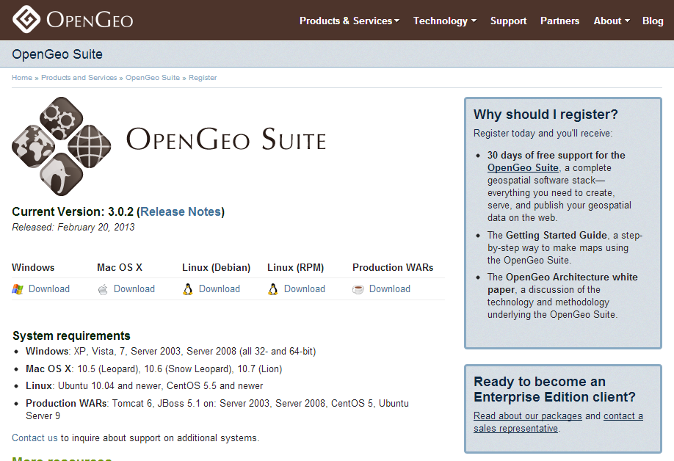
2.1 PostGIS 설치
OpenGeoSuite 3.0.2 = PostgreSQL 9.1.4 + PostGIS 2.0
다운로드: http://opengeo.org/technology/suite/download/
Notes:
우선 OpenGeo Suite Enterprise Edition을 다음의 URL에서 다운로드 합니다.
http://opengeo.org/technology/suite/download/
OpenGeo Suite Enterprise Edition은 2013년 2월 현재 3.0.2 버전을 사용할 수 있습니다.
OpenGeoSuite-ee-3.0.2 (30days of free)
OpenGeo Suite은 GeoServer, PostGIS/PostgreSQL에 대한 통합설치환경을 제공하는 패키지로 구성되어 있습니다.
따라서 OpenGeo Suite을 설치하면 다음 차시에서 다룰 GeoServer에 대한 설치까지 완료됩니다.

Slide 19
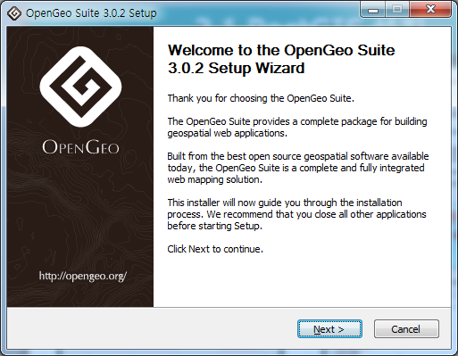
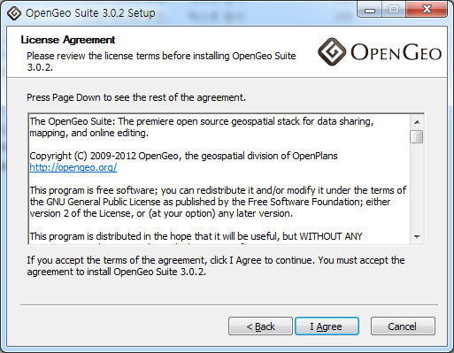
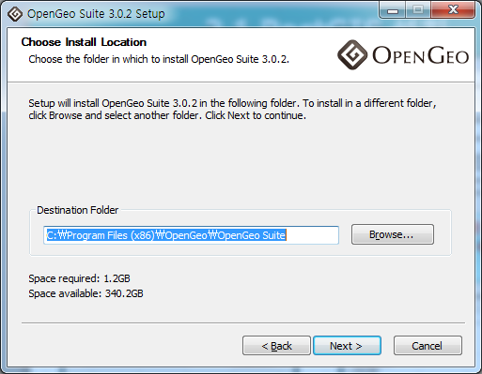
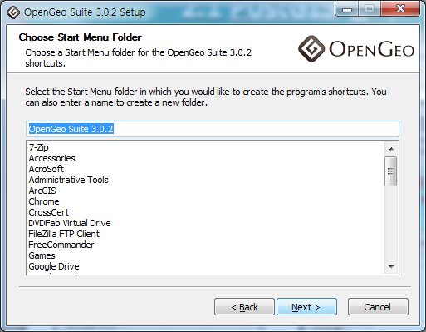
2.1 PostGIS 설치
사용자 컴퓨터의 등록정보를 확인하여 컴퓨터 이름 또는 사용자 이름이 한글일 경우 오류가 발생할 수 있으므로 변경 후 설치 권장합니다
Notes:
다운로드 한 OpenGeoSuite-ce-2.4.3.exe 파일을 더블 클릭하여 설치를 시작합니다.
OpenGeo Suite의 설치 마법사 윈도구가 나타나면 Next버튼을 눌러 라이선스를 확인합니다.
OpenGeo Suite은 GNU GPL 라이선스 하에 배포됩니다. 찬찬히 라이선스 정보를 읽은 후 I Agree 버튼을 눌러 다음으로 이동합니다.
OpenGeo Suite이 설치될 위치를 선택합니다.
프로그램은 C:\Program Files\OpenGeo\OpenGeo Suite 폴더를 기본값으로 사용하며, 운영에 사용될 모든 환경이나 데이터는 홈 디렉터리의 .opengeo 폴더 안에 설치됩니다.
Next 버튼을 눌러 윈도우 시작 메뉴에 등록될 메뉴정보를 확인한 후 다시 Next 버튼을 누릅니다.

Slide 20
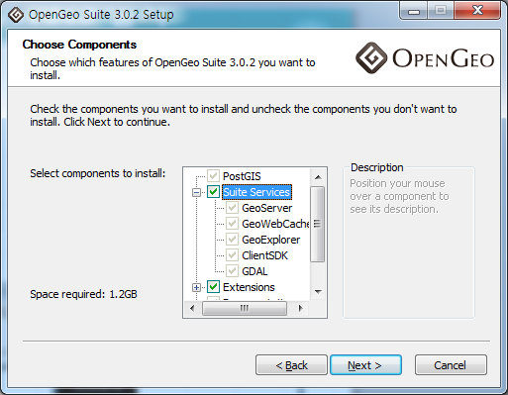
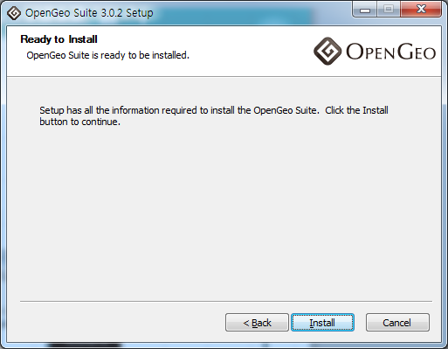
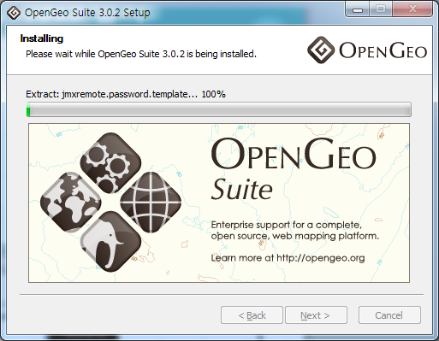
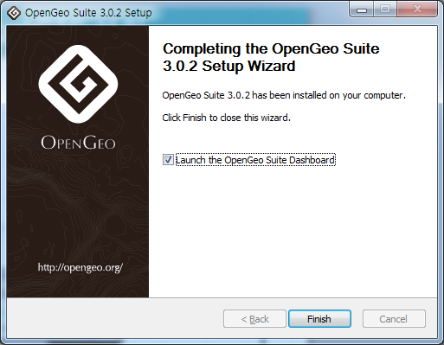
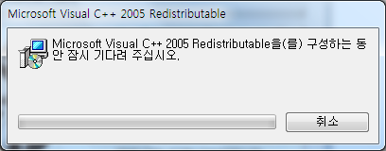
2.1 PostGIS 설치
Notes:
모든 컴포넌트를 선택한 후 Next 버튼을 누릅니다. 이제 설치 준비가 완료되었습니다. Install 버튼을 클릭합니다.
설치 과정은 몇 분 동안 진행됩니다. 이 과정에서 Microsoft Visual C++ 2005 Redistributable 설치과정이 있을 수 있으나 당황하지 마시고 계속 진행합니다. 설치가 완료되면 launch the OpenGeo Suite Dashboard 체크를 확인 후 Finish버튼을 누릅니다.

Slide 21
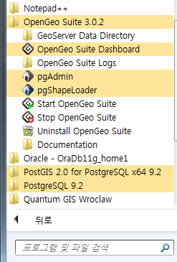
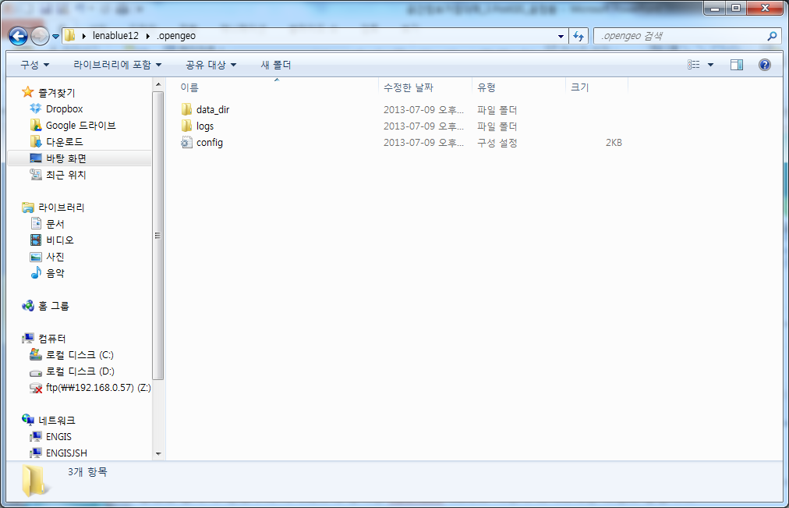
2.1 PostGIS 설치
Notes:
참고로 설치 후 윈도우의 시작메뉴에 등록된 OpenGeo Suite과 사용자 디렉터리는 다음과 같습니다.

Slide 22
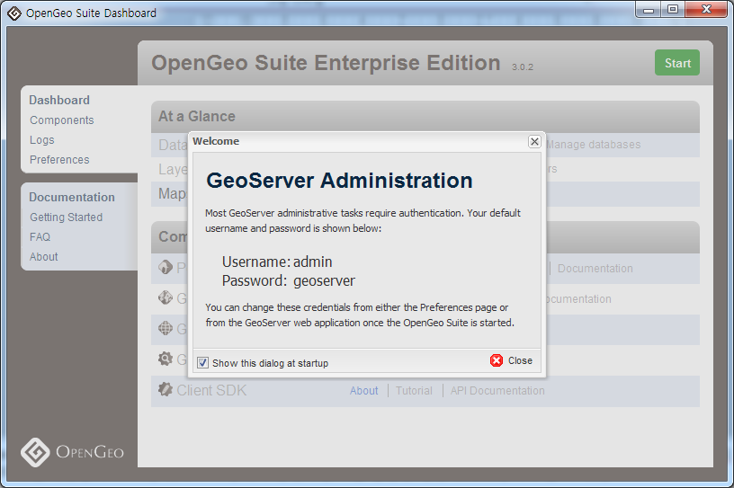
2.2 Dashboard
GeoServer의 Username: admin, Password: geoserver 를 반드시 기억하십시오.
Notes:
OpenGeo Suite의 Dashboard는 일반적인 작업에 대한 링크, 구성, 관리 및 응용 프로그램 로그를 포함하여 OpenGeo 제품군의 모든 구성 요소에 액세스할 수 있는 단일 인터페이스를 제공합니다. 이는 브라우저 안에서 실행되는 독립 실행형 응용 프로그램이라 할 수 있습니다.
GeoServer의 Username: admin, Password: geoserver 를 반드시 기억하십시오.

Slide 23
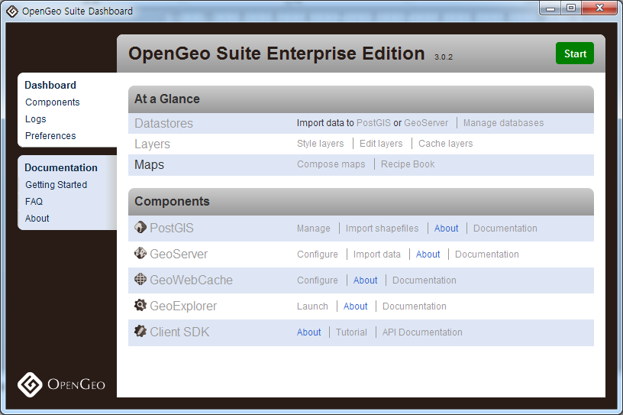
2.3 Starting and Stopping
Notes:
OpenGeo Suite 을 시작하기 위해서는 그림과 같이 [Start] 버튼을 누릅니다.

Slide 24
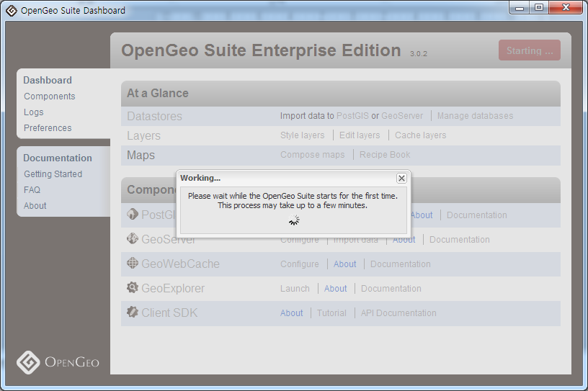
2.3 Starting and Stopping
Notes:
처음으로 [Start] 버튼을 눌렀을 경우에는 수분에서 수십 분의 환경설정 시간이 소요되며 이후에는 시작시간이 단축됩니다.

Slide 25
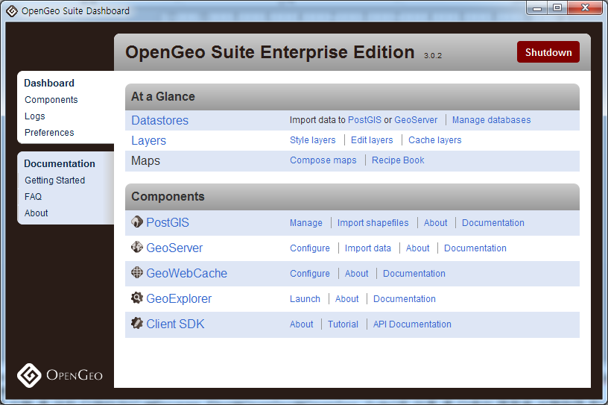
2.3 Starting and Stopping
Notes:
OpenGeo Suite는 Dashboard 외에 윈도우 메뉴의 OpenGeo Suite 프로그램 그룹에 등록된 Start OpenGeo Suite, Stop OpenGeo Suite 메뉴를 이용하거나 명령 프롬프트를 사용할 수 있습니다.
명령프롬프트를 실행 후 설치 디렉터리(C:\Program Files\OpenGeo\OpenGeo Suite)로 이동 후 다음의 명령을 실행하면 됩니다.
시작하기
> opengeo-suite start
종료하기:
> opengeo-suite stop

Slide 26
2.3 Starting and Stopping
26
Notes:
OpenGeo Suite를 종료하기 위해서는 그림처럼 Shutdown 버튼을 누른 후 Dashboard를 닫으면 됩니다.

Slide 27
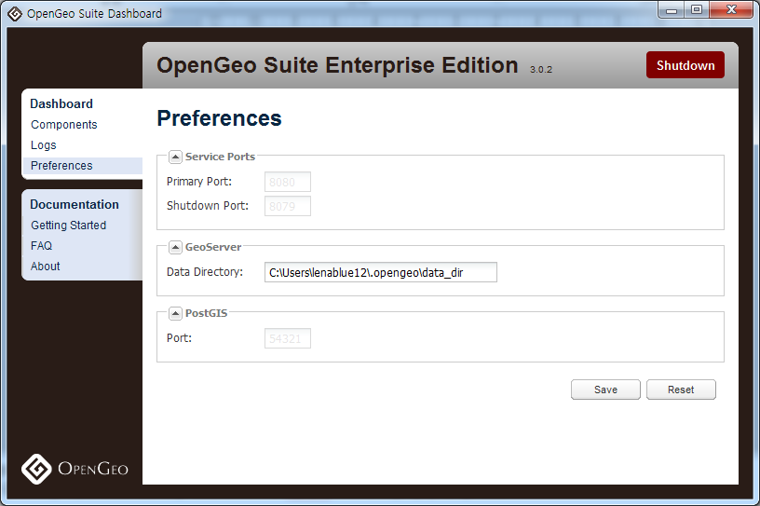
2.4 환경 설정
Notes:
Preferences 페이지를 통해서 서비스 포트, GeoServer 환경, PostGIS 포트 등의 운영환경을 확인하거나 변경할 수 있습니다.
만약 설정을 변경했다면 OpenGeo Suite를 Shutdown 후 재시작(Start)하면 반영이 됩니다.

Slide 28


2.5 PostGIS Web Administration
Notes:
이제 PostGIS의 pgAdmin 관리도구를 실행해 보도록 하겠습니다.
Dashboard의 Components 패널에서 PostGIS의 Manage 버튼을 누릅니다.
pgAdmin 관리도구는 윈도우 메뉴의 OpenGeo Suite 프로그램 그룹에 등록된 pgAdmin 메뉴를 실행해도 됩니다.
또는 단독설치 되어진 p

Slide 29
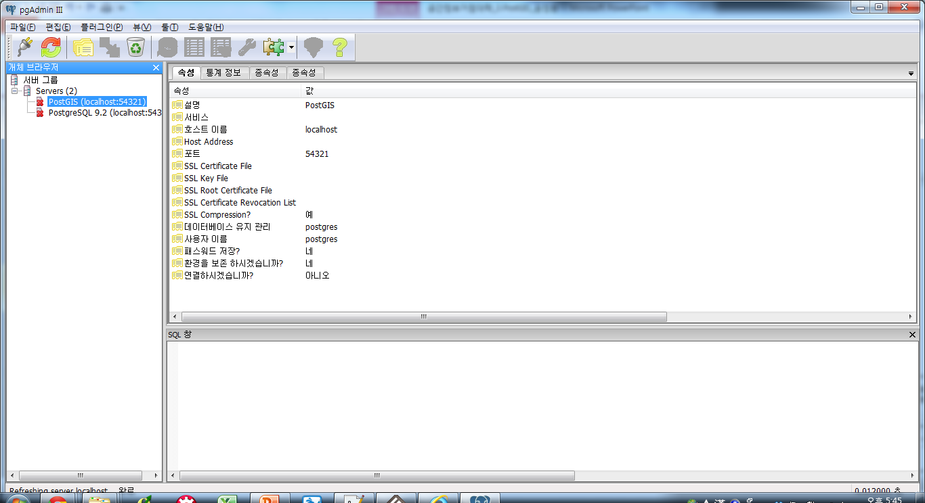
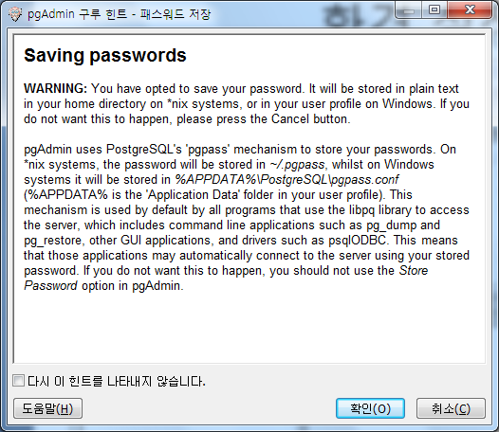
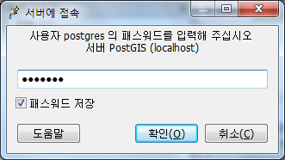
2.6 pgAdmin
postgis
Notes:
PostgreSQL(+PostGIS) 관리도구인 pgAdmin을 처음 실행한 화면입니다.
OpenGeo Suite을 설치하면 기본값으로 PostGIS (localhost:54321) 서버가 등록이 되어 있습니다.
PostGIS (localhost:54321) 서버를 더블 클릭하면 최초로 패스워드를 입력하라는 화면이 나타납니다.
여기에서는 패스워드를 postgis로 사용하도록 하겠습니다. 반드시 기억해 두십시오.
다음 접속에서 패스워드를 재입력하지 않으려면 패스워드 저장 체크박스를 체크하면 됩니다.
만약 독립실행형의 PostgreSQL을 설치했다면 기본 포트는 5432를 사용합니다. 이를 사용하려면 파일 메뉴의 서버 추가… 메뉴를 사용하여 새로운 서버를 등록하면 됩니다.

Slide 30
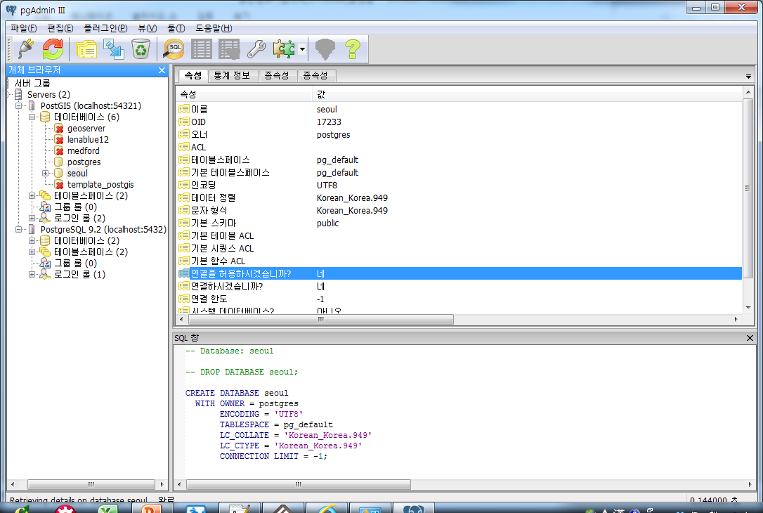
2.6 pgAdmin
메뉴
툴바
View
객체 브라우저
Notes:
pgAdmin은 그림과 같이 메뉴바, 툴바, 왼쪽의 객체 브라우저, 오른쪽의 객체 속성정보를 볼 수 있는 뷰로 구성됩니다.

Slide 31
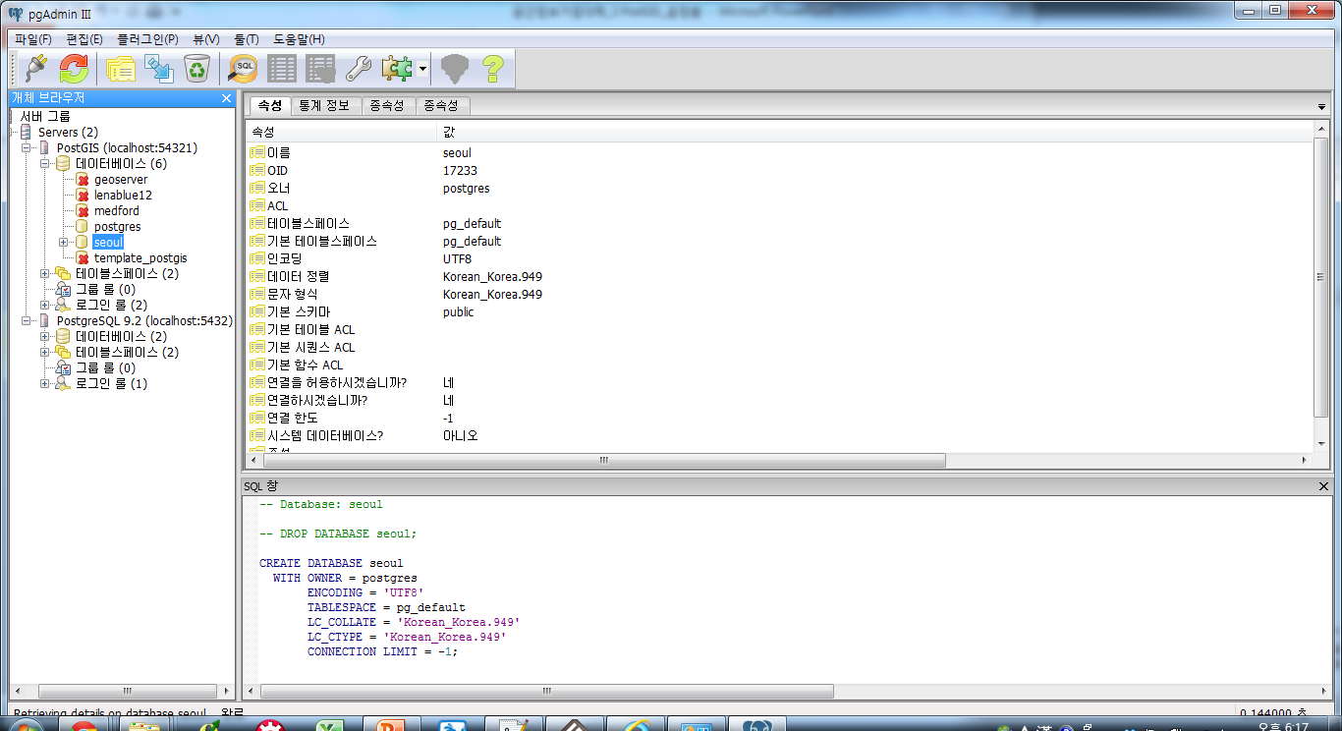






2.6 pgAdmin
도구 | 설명
 | pgAdmin 도구에 새로운 서버를 추가합니다.
 | 객체의 정보를 생성, 수정, 갱신, 삭제 후 새로고침 합니다.
 | 테이블 등의 객체의 등록정보를 확인하거나 수정합니다.
 | 선택된 객체와 같은 형태의 새로운 객체를 생성합니다.
 | 선택된 객체를 삭제합니다.
 | SQL을 실행할 수 있는 Query 도구를 불러옵니다.
 | 선택된 테이블을 편집할 수 있는 테이블 편집기를 불러옵니다.
 | 필터를 적용해서 테이블을 편집할 수 있는 테이블 편집기를 불러옵니다.
 | Vacuum, Analyze 등 테이블 유지에 필요한 도구를 불러옵니다.
Notes:
pgAdmin 도구의 툴바는 다음의 기능을 수행합니다.
각 도구는 선택된 객체의 유형에 따라 활성화되거나 비활성화됩니다.
이후 과정에서 새로고침 버튼, Query 도구, 테이블 편집기는 많이 사용하므로 기억해 둡니다.

Slide 32





Slide 33
3. 공간 데이터베이스의 생성
3.1 공간 데이터베이스의 생성
3.2 공간 데이터베이스의 탐색
Notes:
이 장에서는 PostgreSQL에서 PostGIS를 사용할 수 있도록 새로운 공간 데이터베이스를 생성하는 과정을 설명합니다.
순서는 다음과 같습니다.
3.1 공간 데이터베이스의 생성
3.2 공간 데이터베이스의 탐색

Slide 34
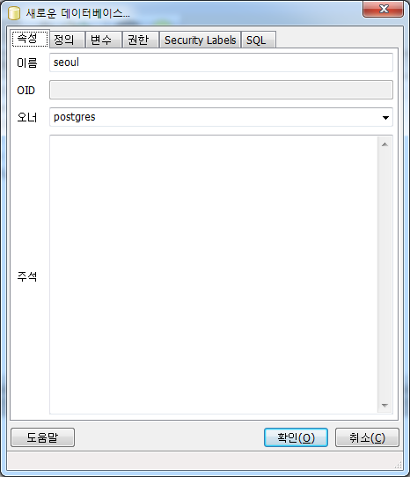
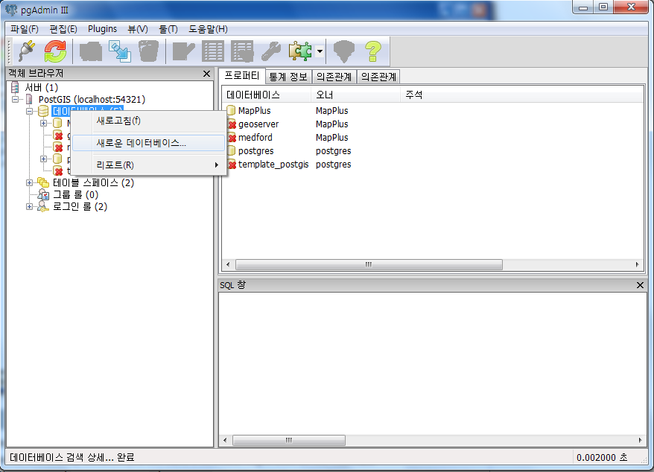
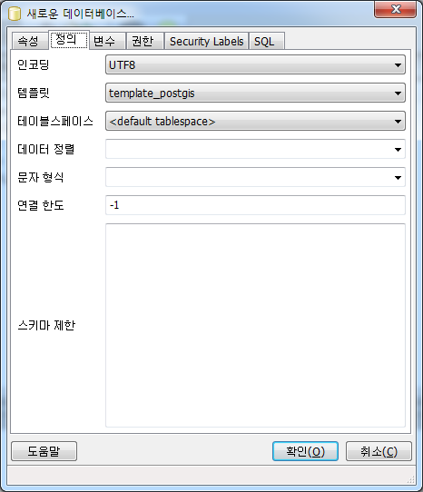
3.1 공간 데이터베이스의 생성
이름: seoul
오너: postgres
인코딩: UTF8
Template: template_postgis
CREATE DATABASE seoul
WITH ENCODING='UTF8'
TEMPLATE=template_postgis
CONNECTION LIMIT=-1;
Notes:
pgAdmin 프로그램의 객체 브라우저에서 데이터베이스 아이템을 선택 후 오른쪽 마우스를 클릭하여 [새로운 데이터베이스…] 메뉴를 실행합니다.
새로운 데이터베이스 윈도우에서 다음과 같이 데이터베이스 이름, 오너, 인코딩, Template 정보를 입력한 후 확인 버튼을 누르면 새로운 데이터베이스가 생성됩니다.
이름: seoul
오너: postgres
인코딩: UTF8
Template: template_postgis
여기에서 template_postgis Template은 PostgreSQL에서 PostGIS를 사용할 수 있도록 합니다.
생성 도중에 만약 template_postgis이 다른 사용자가 접속해 사용중이라는 오류가 발생했을 경우에는 PostGIS (localhost:54321) 아이템을 선택 후 오른쪽 마우스를 눌러 [접속종료] 를 실행 후 이 아이템을 더블 클릭하여 재 접속한 후 새로 생성하면 됩니다.

Slide 35

3.2 공간 데이터베이스의 탐색
geometry_columns 테이블은 PostGIS 내에 등록된 공간데이터의 메타 정보를 포함
Notes:
이제 생성한 seoul 데이터베이스를 선택한 후 schema → public → 테이블 순으로 객체 브라우저 트리를 탐색해 들어갑니다.
생성한 seoul 데이터베이스에는 PostGIS의 메타 테이블인 geometry_columns과 spatial_ref_sys 테이블이 기본으로 생성되어 있음을 확인할 수 있습니다.
geometry_columns 테이블은 PostGIS 내에 등록된 공간데이터의 메타 정보를 담고 있습니다. 여기에는 테이블 이름, 좌표체계 정의, Geometry 유형 등의 정보를, spatial_ref_sys 테이블은 PostGIS에서 기본값으로 지원하는 좌표체계 정보를 담고 있습니다.
다음으로 그림에서와 같이 SQL query 버튼 또는 툴(T) 메뉴의 Query Tool(단축키 Ctrl-E)을 실행합니다.

Slide 36

3.2 공간 데이터베이스의 탐색
SELECT postgis_full_version();
SELECT version();
Notes:
Query 윈도우의 SQL Editor에 다음의 식을 입력합니다.
postgis_full_version() query는 postgis의 버전 및 빌드 환경을 리턴하는 함수입니다.
SELECT postgis_full_version();
식을 입력한 후 쿼리(Q) 메뉴의 실행(F5) 메뉴, F5 단축키 또는 툴바의 Play(쿼리의 실행) 버튼(쿼리의 실행)을 눌러 실행할 수 있습니다.
실행 결과는 PostGIS의 버전에 따라 다를 수 있으나 일반적으로 다음과 같습니다.
"POSTGIS="2.0.1 r9979" GEOS="3.3.3-CAPI-1.7.4" PROJ="Rel. 4.8.0, 6 March 2012" LIBXML="2.7.6""
위 결과가 정상적으로 출력되었으면 공간데이터베이스가 제대로 생성되었음을 의미합니다.

Slide 37
3.2 공간 데이터베이스의 탐색
spatial_ref_sys table
Table "public.spatial_ref_sys"
Column | Type | Modifiers
-----------+-------------------------+-----------
srid | integer | not null
auth_name | character varying(256) |
auth_srid | integer |
srtext | character varying(2048) |
proj4text | character varying(2048) |
Indexes:
"spatial_ref_sys_pkey" PRIMARY KEY, btree (srid)

Slide 38
3.2 공간 데이터베이스의 탐색
geometry_columns table
Table "public.geometry_columns"
Column | Type | Modifiers
-------------------+------------------------+-----------
f_table_catalog | character varying(256) | not null
f_table_schema | character varying(256) | not null
f_table_name | character varying(256) | not null
f_geometry_column | character varying(256) | not null
coord_dimension | integer | not null
srid | integer | not null
type | character varying(30) | not null
Indexes:
"geometry_columns_pk" PRIMARY KEY, btree (f_table_catalog, f_table_schema, f
_table_name, f_geometry_column)

Slide 39

3.2 공간 데이터베이스의 탐색

Slide 40
4. GIS 자료의 Import
4.1 샘플 데이터셋의 준비
4.2 GIS 자료의 Import
4.3 레이어 확인
Notes:
PostGIS에 데이터를 로딩하는 방법은 여러가지가 있습니다.
오픈소스 데스크탑 클라이언트로는 uDig(http://udig.refractions.net/), QGIS(http://qgis.org/) 등이 있으며, PostGIS 자체에서도 Shapefile을 업로딩하는 도구가 플러그인으로 제공됩니다.
여기에서는 PostGIS에서 제공하는 플러그인을 사용하여 Shapefile을 Import하는 방법을 설명하며 순서는 다음과 같습니다.
4.1 샘플 데이터셋의 준비
4.2 GIS 자료의 Import
4.3 레이어 확인

Slide 41
4.1 샘플 데이터셋의 준비
Shapefile | 레이어명 | 유형 | SRID | 비고
admin_emd | 읍면동경계 | MultiPolygon | 2097
admin_sgg | 시군구경계 | MultiPolygon | 2097
admin_sid | 시도경계 | MultiPolygon | 2097
river | 실폭하천 | MultiPolygon | 2097
road_link2 | 도로 | MultiLinestring | 2097
firestation | 소방서 | Point | 2097
healthcenter | 보건소 | Point | 2097
policestation | 경찰서 | Point | 2097
stores | 대형마트 | Point | 2097
wardoffice | 시군구청 | Point | 2097
subway | 지하철노선 | MultiLinestring | 2097
Subway_station | 지하철역 | Point | 2097
Notes:
샘플 데이터셋은 Shapefile로 다음의 레이어로 구성되어 있습니다.
admin_emd(읍면동경계), admin_sgg(시군구경계), admin_sid(시도경계), river(실폭하천), road_link2(도로), firestation(소방서), healthcenter(보건소), policestation(경찰서), stores(대형마트), wardoffice(시군구청)

Slide 42


4.1 샘플 데이터셋의 준비
Notes:
좌표체계는 TM(Bessel 타원체, Tokyo Datum) 중부원점을 사용하며 PostGIS에서 사용할 EPSG 코드(SRID)는 2097을 사용합니다.
이에 대한 자세한 정보는 다음 URL을 참고하십시오.
http://spatialreference.org/ref/epsg/2097/

Slide 43

4.1 샘플 데이터셋의 준비
Notes:
다운받은 샘플데이터를 그림과 같이 C:\OpenGeoSuite 폴더 아래 복사한 후 압축 해제하십시오.
이 데이터는 다음 (GeoServer)에서도 계속 사용되며, 폴더 구조는 그림을 참조하십시오.

Slide 44

4.2 GIS 자료의 Import
Notes:
PostGIS에 데이터를 Import하는 방법은 여러 가지가 있으며 OpenGeoSuite 내에서 GUI 기반의 방식은 2가지를 사용할 수 있습니다.
첫째, OpenGeoSuite Suite의 Dashboard를 사용하는 방법입니다. PostGIS 섹션의 Import shapefiles 링크를 누르면 pgShapeLoader(Shapefile to PostGIS Importer) 윈도우가 나타납니다.
둘째, pgAdmin 내에서 그림과 같이 Plugins 메뉴의 PostGIS shapefile and DBF loader 도구를 사용하는 것입니다.
두 방법 모두 동일한 pgShapeLoader(Shapefile to PostGIS Importer)를 사용하기 때문에 어느 기능을 사용해도 됩니다.

Slide 45
4.2 Import & Export 도구들
PostGIS
Using the Loader
psql -d [database] -f roads.sql
Using the Loader
shp2pgsql -c -D -s 4269 -i -I shaperoads.shp public.roadstable > roads.sql # psql -d roadsdb -f roads.sql
pgsql2shp
PostGIS Shapefile and DBF loader
GUI – 실습에 사용
Third Party
Quantum GIS, uDIG…
GDAL/OGR
ogr2ogr -f "ESRI Shapefile" admin.shp PG:"host=localhost user=postgres dbname=seoul password=postgis" “admin"

Slide 46



4.2 PostGIS 2.0 Shapefile and DBF Loader Exporter
OpenGeo Suite의 PostGIS를 사용한다면 54321, 독립형으로 PostgreSQL을 설치했을 경우 5432가 기본 포트입니다.
Notes:
Importer 윈도우에서 샘플데이터 폴더의 admin_emd Shapefile을 Import 하는 과정은 다음과 같습니다.
▷ Shape File 브라우저 버튼을 눌러 C:\OpenGeoSuite\data\seoul 폴더의 admin_emd.shp 파일을 선택합니다.
▷ PostGIS Connection 섹션에서 다음의 정보를 입력합니다.
Username: postgres
Password: postgis(PostGIS에 최초 접속했을 때 입력한 패스워드)
Server Host: localhost 54321
Database: seoul
▷ 주의사항
만약 OpenGeo Suite의 PostGIS를 사용한다면 54321, 독립형으로 PostgreSQL을 설치했을 경우 5432가 기본 포트입니다.
▷ Options 버튼을 눌러 다음을 설정합니다. 한글속성이 포함된 shapefile의 경우 character encoding 설정에 유의해야합니다
DBF file character encoding : EUC-KR 또는 CP949 입력 Load data using COPY rather than INSERT 체크박스를 체크합니다. 이 옵션을 사용하면 데이터 로딩 속도가 조금 더 빠릅니다.
OK 버튼을 눌러 Options 윈도우를 닫습니다.
▷ Import 버튼을 눌러 shapefile을 Import합니다.

Slide 47



4.2 PostGIS 2.0 Shapefile and DBF Loader Exporter
OpenGeo Suite의 PostGIS를 사용한다면 54321, 독립형으로 PostgreSQL을 설치했을 경우 5432가 기본 포트입니다.
Notes:
Importer 윈도우에서 샘플데이터 폴더의 admin_emd Shapefile을 Import 하는 과정은 다음과 같습니다.
▷ Shape File 브라우저 버튼을 눌러 C:\OpenGeoSuite\data\seoul 폴더의 admin_emd.shp 파일을 선택합니다.
▷ PostGIS Connection 섹션에서 다음의 정보를 입력합니다.
Username: postgres
Password: postgis(PostGIS에 최초 접속했을 때 입력한 패스워드)
Server Host: localhost 54321
Database: seoul
▷ 주의사항
만약 OpenGeo Suite의 PostGIS를 사용한다면 54321, 독립형으로 PostgreSQL을 설치했을 경우 5432가 기본 포트입니다.
▷ Configuration 섹션에서 다음의 정보를 확인하고 입력합니다.
Destination Schema: public
SRID: 2097
Destination Table: admin_emd
Geometry Column: the_geom
▷ Options 버튼을 눌러 다음을 설정합니다. 한글속성이 포함된 shapefile의 경우 character encoding 설정에 유의해야합니다
DBF file character encoding : EUC-KR 또는 CP949 입력 Load data using COPY rather than INSERT 체크박스를 체크합니다. 이 옵션을 사용하면 데이터 로딩 속도가 조금 더 빠릅니다.
OK 버튼을 눌러 Options 윈도우를 닫습니다.
▷ Import 버튼을 눌러 shapefile을 Import합니다.

Slide 48


4.2 QGIS Plug-in

Slide 49

4.3 레이어 확인
Notes:
이제 다른 Shapefile에 대해서도 위와 같은 방법으로 Import를 수행합니다.
단, wardoffice 데이터를 Import할 때 SRID는 -1(좌표체계를 정의하지 않음)로 설정하여 변환하도록 합니다.
이 데이터는 다음 장의 좌표체계 정의에서 다루도록 하겠습니다.
모든 데이터 Import 과정을 마쳤으며 pgAdmin 도구의 Refresh 버튼을 누른 후 객체 브라우저의 테이블 아이템을 클릭합니다.
샘플 데이터 셋에 포함된 모든 Shapefile을 변환한 결과는 다음과 같습니다.

Slide 50


4.3 레이어 확인
레이어에 대한 이름, geometry 컬럼명, dimension, srid, geometry 유형 등의 정보를 확인
Notes:
Import된 레이어는 geometry_columns 메타 테이블에 등록이 됩니다.
테이블 아이템의 geometry_columns 테이블 선택 후 오른쪽 마우스를 눌러 [데이터베이스뷰] → [View All Rows] 메뉴를 실행합니다.
또는 툴바의 테이블 열기 버튼을 눌러 테이블을 불러올 수 있습니다.
실행 후 그림과 같이 각 레이어에 대한 이름, geometry 컬럼명, dimension, srid, geometry 유형 등의 정보를 확인할 수 있습니다.
마지막으로 DB 최적화
VACUUM ANALYZE
SELECT ST_AsText(ST_Force_2D(ST_Envelope(ST_Estimated_Extent('admin_emd', 'the_geom'))))
SELECT ST_AsText(ST_Force_2D(ST_Envelope(ST_Extent(the_geom)))) From admin_emd

Slide 51
5. 좌표계 설정
5.1 Unknown 좌표계 변환
5.2 좌표계 설정
5.3 좌표계 확인
Notes:
이 장에서는 좌표계를 정의하지 않고 PostGIS에 레이어를 등록했을 경우 좌표계를 정의하는 과정을 설명하며 그 절차는 다음과 같습니다.
5.1 Unknown 좌표계 변환
5.2 좌표계 설정
5.3 좌표계 확인

Slide 52

5.1 Unknown 좌표계로 변환
Notes:
우선 pgAdmin 도구의 Plugin 메뉴에서 PostGIS shapefile and DBF loader 도구를 실행합니다.
Wardoffice shapefile을 선택 후 그림에서처럼 SRID를 -1값으로 설정하고 나머지 옵션은 앞 장에서 변환한 옵션을 그대로 적용한 후 Import를 수행합니다.
geometry_columns 테이블을 열어보면 좌표체계가 정의되지 않은 레이어(wardoffice)는 다음과 같이 srid 값이 -1로 나타납니다.

Slide 53

5.2 좌표계 설정
PROJCS["Korean 1985 / Korea Central Belt",GEOGCS["Korean 1985",DATUM["Korean_Datum_1985",SPHEROID["Bessel 1841",6377397.155,299.1528128,AUTHORITY["EPSG","7004"]],AUTHORITY["EPSG","6162"]],PRIMEM["Greenwich",0,AUTHORITY["EPSG","8901"]],UNIT["degree",0.01745329251994328,AUTHORITY["EPSG","9122"]],AUTHORITY["EPSG","4162"]],UNIT["metre",1,AUTHORITY["EPSG","9001"]],PROJECTION["Transverse_Mercator"],PARAMETER["latitude_of_origin",38],PARAMETER["central_meridian",127],PARAMETER["scale_factor",1],PARAMETER["false_easting",200000],PARAMETER["false_northing",500000],AUTHORITY["EPSG","2097"],AXIS["Y",EAST],AXIS["X",NORTH]]
Notes:
spatial_ref_sys 메타 테이블을 열어 정의하고자 하는 좌표체계 정보를 확인합니다.
여기에서 정의할 좌표체계는 이미 등록한 레이어들과 마찬가지로 TM(Bessel 타원체, Tokyo Datum) 중부원점인 2097 코드입니다.

Slide 54

5.2 좌표계 설정
첫째, srid 제약(Constraint)을 삭제.
둘째, geometry_columns 테이블의 정의하고자 하는 레이어의 srid를 업데이트.
셋째, 정의하고자 하는 레이어의 geometry column(일반적으로 the_geom)을 업데이트.
넷째, srid 제약을 새로운 srid로 생성.
Notes:
좌표체계를 정의하는 과정은 다음과 같습니다.
첫째, srid 제약(Constraint)을 삭제한다.
둘째, geometry_columns 테이블의 정의하고자 하는 레이어의 srid를 업데이트한다.
셋째, 정의하고자 하는 레이어의 geometry column(일반적으로 the_geom)을 업데이트한다.
넷째, srid 제약을 새로운 srid로 생성한다.
우선 객체 브라우저에서 wardoffice 테이블을 선택한 후 제약(Constraint)을 선택하면 그림과 같이 srid에 대한 제약사항을 확인합니다.
제약(Constraint) 이름은 enforce_srid_the_geom 임을 기억합니다.
Constraint 제거하는 방법입니다.
첫째, 다음과 같은 SQL문을 실행하거나 - ALTER TABLE 테이블명 DROP CONSTRAINT Constaint명; 둘째, 그림에서와 같이
- pgAdmin 도구에서 해당 레이어의 제약(Constraint)을 찾아서 삭제해 주면 됩니다.

Slide 55

5.2 좌표계 설정
ALTER TABLE wardoffice DROP CONSTRAINT enforce_srid_the_geom;
UPDATE geometry_columns SET srid = 2097 WHERE f_table_name = 'wardoffice';
UPDATE wardoffice SET the_geom = ST_SetSRID(the_geom, 2097);
ALTER TABLE wardoffice ADD CONSTRAINT enforce_srid_the_geom CHECK (ST_Srid(the_geom) = (2097));
Notes:
이제 Query 윈도우의 SQL Editor에 다음의 식을 입력합니다.
기존의 Constraint를 삭제하고 레이어(wardoffice)를 2097 좌표체계로 정의하는 전체 SQL입니다.
▣ 좌표체계 정의 SQL
ALTER TABLE LatLon DROP CONSTRAINT enforce_srid_the_geom;
UPDATE geo metry_columns SET srid = 2097 WHERE f_table_name = ‘LatLon';
UPDATE “LatLon” SET the_geom = ST_SetSRID(the_geom, 2097);
ALTER TABLE “LatLon” ADD CONSTRAINT enforce_srid_the_geom CHECK (ST_Srid(the_geom) = (2097));
위 SQL문을 Query 윈도우에 복사한 후 실행하면 정상적으로 수행되었을 경우 출력창의 메시지가 정상적으로 실행되었다고 출력됩니다.

Slide 56

5.3 좌표계 확인
Notes:
이제 geometry_columns 메타 테이블을 열어보면 그림과 같이 좌표체계가 정의되었음을 알 수 있습니다.
UpdateGeometrySRID

Slide 57
5.4 함수 사용하여 정의하기
http://postgis.org/docs/UpdateGeometrySRID.html
SELECT UpdateGeometrySRID('public', 'admin_sgg', 'the_geom', 2097);
Name
UpdateGeometrySRID — Updates the SRID of all features in a geometry column, geometry_columns metadata and srid table constraint
Synopsis
text UpdateGeometrySRID(varchar table_name, varchar column_name, integer srid);
text UpdateGeometrySRID(varchar schema_name, varchar table_name, varchar column_name, integer srid);
text UpdateGeometrySRID(varchar catalog_name, varchar schema_name, varchar table_name, varchar column_name, integer srid);
Notes:
http://postgis.org/docs/UpdateGeometrySRID.html

Slide 58
5.5 참고: 한국 주요 좌표계
한국 주요 좌표계 EPSG코드 및 proj4 인자 정리
현재 PostGIS는 2096, 2097, 2098을 제외하고는 미등록상태
<4927> GRS80 Korea 2000 / Geocentric datum of Korea +proj=longlat +ellps=GRS80 +towgs84=0.0,0.0,0.0,0.0,0.0,0.0,0.0 +no_defs
<2096> Bessel Korean 1985 / East Belt +proj=tmerc +lat_0=38 +lon_0=129 +k=1 +x_0=200000 +y_0=500000 +ellps=bessel +units=m +no_defs
<2097> Bessel Korean 1985 / Central Belt +proj=tmerc +lat_0=38 +lon_0=127 +k=1 +x_0=200000 +y_0=500000 +ellps=bessel +units=m +no_defs
<2098> Bessel Korean 1985 / West Belt +proj=tmerc +lat_0=38 +lon_0=125 +k=1 +x_0=200000 +y_0=500000 +ellps=bessel +units=m +no_defs
<5167> Bessel Korean 1985 / East Sea Belt +proj=tmerc +lat_0=38 +lon_0=131 +k=1 +x_0=200000 +y_0=500000 +ellps=bessel +units=m +no_defs
<5168> Bessel Korean 1985 / Central Belt Jeju +proj=tmerc +lat_0=38 +lon_0=127 +k=1 +x_0=200000 +y_0=550000 +ellps=bessel +units=m +no_defs
<5173> Bessel Korean 1985 / Modified West Belt +proj=tmerc +lat_0=38 +lon_0=125.00289 +k=1 +x_0=200000 +y_0=500000 +ellps=bessel +units=m +no_defs
<5174> Bessel Korean 1985 / Modified Central Belt +proj=tmerc +lat_0=38 +lon_0=127.00289 +k=1 +x_0=200000 +y_0=500000 +ellps=bessel +units=m +no_defs
<5175> Bessel Korean 1985 / Modified Central Belt Jeju +proj=tmerc +lat_0=38 +lon_0=127.00289 +k=1 +x_0=200000 +y_0=550000 +ellps=bessel +units=m +no_defs
<5176> Bessel Korean 1985 / Modified East Belt +proj=tmerc +lat_0=38 +lon_0=129.00289 +k=1 +x_0=200000 +y_0=500000 +ellps=bessel +units=m +no_defs
<5177> Bessel Korean 1985 / Modified East Sea Belt +proj=tmerc +lat_0=38 +lon_0=131.00289 +k=1 +x_0=200000 +y_0=500000 +ellps=bessel +units=m +no_defs
<5178> Bessel Korean 1985 / Unified CS +proj=tmerc +lat_0=38 +lon_0=127.5 +k=0.9996 +x_0=1000000 +y_0=2000000 +ellps=bessel +units=m +no_defs
<5179> GRS80 Korea 2000 / Unified CS +proj=tmerc +lat_0=38 +lon_0=127.5 +k=0.9996 +x_0=1000000 +y_0=2000000 +ellps=GRS80 +units=m +no_defs
<5180> GRS80 Korea 2000 / West Belt +proj=tmerc +lat_0=38 +lon_0=125 +k=1 +x_0=200000 +y_0=500000 +ellps=GRS80 +units=m +no_defs
<5181> GRS80 Korea 2000 / Central Belt +proj=tmerc +lat_0=38 +lon_0=127 +k=1 +x_0=200000 +y_0=500000 +ellps=GRS80 +units=m +no_defs
<5182> GRS80 Korea 2000 / Central Belt Jeju +proj=tmerc +lat_0=38 +lon_0=127 +k=1 +x_0=200000 +y_0=550000 +ellps=GRS80 +units=m +no_defs
<5183> GRS80 Korea 2000 / East Belt +proj=tmerc +lat_0=38 +lon_0=129 +k=1 +x_0=200000 +y_0=500000 +ellps=GRS80 +units=m +no_defs
<5184> GRS80 Korea 2000 / East Sea Belt +proj=tmerc +lat_0=38 +lon_0=131 +k=1 +x_0=200000 +y_0=500000 +ellps=GRS80 +units=m +no_defs
<5185> GRS80 Korea 2000 / West Belt 2010 +proj=tmerc +lat_0=38 +lon_0=125 +k=1 +x_0=200000 +y_0=600000 +ellps=GRS80 +units=m +no_defs
<5186> GRS80 Korea 2000 / Central Belt 2010 +proj=tmerc +lat_0=38 +lon_0=127 +k=1 +x_0=200000 +y_0=600000 +ellps=GRS80 +units=m +no_defs
<5187> GRS80 Korea 2000 / East Belt 2010 +proj=tmerc +lat_0=38 +lon_0=129 +k=1 +x_0=200000 +y_0=600000 +ellps=GRS80 +units=m +no_defs
<5188> GRS80 Korea 2000 / East Sea Belt 2010 +proj=tmerc +lat_0=38 +lon_0=131 +k=1 +x_0=200000 +y_0=600000 +ellps=GRS80 +units=m +no_defs
Notes:
http://postgis.org/docs/UpdateGeometrySRID.html

Slide 59
5.5 참고: 한국 주요 좌표계
한국 주요 좌표계 등록 전 활용
2097=PROJCS["Korean 1985 / Korea Central Belt",
GEOGCS["Korean 1985",
DATUM["Korean Datum 1985",
SPHEROID["Bessel 1841", 6377397.155, 299.1528128, AUTHORITY["EPSG","7004"]],
TOWGS84[-146.43, 507.89, 681.46, 0.0, 0.0, 0.0, 0.0], AUTHORITY["EPSG","6162"]],
PRIMEM["Greenwich", 0.0, AUTHORITY["EPSG","8901"]],
UNIT["degree", 0.017453292519943295],
AXIS["Geodetic longitude", EAST],
AXIS["Geodetic latitude", NORTH], AUTHORITY["EPSG","4162"]],
PROJECTION["Transverse_Mercator"],
PARAMETER["central_meridian", 127.00289027777001],
PARAMETER["latitude_of_origin", 38.0],
PARAMETER["scale_factor", 1.0],
PARAMETER["false_easting", 200000.0],
PARAMETER["false_northing", 500000.0],
UNIT["m", 1.0],
AXIS["Easting", EAST],
AXIS["Northing", NORTH],
AUTHORITY["EPSG","2097"]]
Notes:
http://postgis.org/docs/UpdateGeometrySRID.html

Slide 60
5.5 참고: 한국 주요 좌표계
한국 주요 좌표계 등록 전 활용
DELETE FROM spatial_ref_sys WHERE srid =2097;
INSERT INTO spatial_ref_sys (srid, auth_name, auth_srid, srtext, proj4text)
VALUES (2097, 'EPSG', 2097,
'PROJCS["Korean 1985 / Central Belt", GEOGCS["Korean 1985", DATUM["Korean Datum 1985", SPHEROID["Bessel 1841", 6377397.155, 299.1528128, AUTHORITY["EPSG","7004"]], TOWGS84[-146.43, 507.89, 681.46, 0.0, 0.0, 0.0, 0.0], AUTHORITY["EPSG","6162"]], PRIMEM["Greenwich", 0.0, AUTHORITY["EPSG","8901"]], UNIT["degree", 0.017453292519943295], AXIS["Geodetic longitude", EAST], AXIS["Geodetic latitude", NORTH], AUTHORITY["EPSG","4162"]], PROJECTION["Transverse_Mercator", AUTHORITY["EPSG","9807"]], PARAMETER["central_meridian", 127.00289027777001], PARAMETER["latitude_of_origin", 38.0], PARAMETER["scale_factor", 1.0], PARAMETER["false_easting", 200000.0], PARAMETER["false_northing", 500000.0], UNIT["m", 1.0], AXIS["Easting", EAST], AXIS["Northing", NORTH], AUTHORITY["EPSG","2097"]]',
'+proj=tmerc +lat_0=38 +lon_0=127 +k=1 +x_0=200000 +y_0=500000 +towgs84=-146.43,507.89,681.46 +ellps=bessel +units=m +no_defs');
Notes:
http://postgis.org/docs/UpdateGeometrySRID.html

Slide 61
5.5 참고: 한국 주요 좌표계
앞으로는 이렇게…
샘플데이터셋 폴더의 postgis_korea_epsg_towgs84.sql에 정리되어 있음
Ex)EPSG:5174
INSERT INTO spatial_ref_sys (srid, auth_name, auth_srid, srtext, proj4text)
VALUES (5174, 'EPSG', 5174,
'PROJCS["Korean 1985 / Modified Central Belt", GEOGCS["Korean 1985", DATUM["Korean Datum 1985", SPHEROID["Bessel 1841", 6377397.155, 299.1528128, AUTHORITY["EPSG","7004"]], TOWGS84[-146.43, 507.89, 681.46, 0.0, 0.0, 0.0, 0.0], AUTHORITY["EPSG","6162"]], PRIMEM["Greenwich", 0.0, AUTHORITY["EPSG","8901"]], UNIT["degree", 0.017453292519943295], AXIS["Geodetic longitude", EAST], AXIS["Geodetic latitude", NORTH], AUTHORITY["EPSG","4162"]], PROJECTION["Transverse_Mercator", AUTHORITY["EPSG","9807"]], PARAMETER["central_meridian", 127.00289027777775], PARAMETER["latitude_of_origin", 38.0], PARAMETER["scale_factor", 1.0], PARAMETER["false_easting", 200000.0], PARAMETER["false_northing", 500000.0], UNIT["m", 1.0], AXIS["Easting", EAST], AXIS["Northing", NORTH], AUTHORITY["EPSG","5174"]]',
'+proj=tmerc +lat_0=38 +lon_0=127.00289 +k=1 +x_0=200000 +y_0=500000 +towgs84=-146.43,507.89,681.46 +ellps=bessel +units=m +no_defs');
Notes:
http://postgis.org/docs/UpdateGeometrySRID.html

Slide 63
6. PostGIS Objects & Function
6.1 GIS Objects
6.2 PostGIS Functions
Notes:
이 장에서는 좌표계를 정의하지 않고 PostGIS에 레이어를 등록했을 경우 좌표계를 정의하는 과정을 설명하며 그 절차는 다음과 같습니다.
5.1 Unknown 좌표계 변환
5.2 좌표계 설정
5.3 좌표계 확인

Slide 64
6.1 GIS Objects
4.1.1. OpenGIS WKB and WKT
4.1.2. PostGIS EWKB, EWKT and Canonical Forms
4.1.3. SQL-MM Part 3
The GIS objects supported by PostGIS are a superset of the "Simple Features" defined by the OpenGIS Consortium (OGC). As of version 0.9, PostGIS supports all the objects and functions specified in the OGC "Simple Features for SQL" specification.
PostGIS extends the standard with support for 3DZ,3DM and 4D coordinates.

Slide 65

6.1.1 OpenGIS WKB and WKT

Slide 66
6.1.2 OpenGIS WKB and WKT
POINT(0 0)
LINESTRING(0 0,1 1,1 2)
POLYGON((0 0,4 0,4 4,0 4,0 0),(1 1, 2 1, 2 2, 1 2,1 1))
MULTIPOINT(0 0,1 2)
MULTILINESTRING((0 0,1 1,1 2),(2 3,3 2,5 4))
MULTIPOLYGON(((0 0,4 0,4 4,0 4,0 0),(1 1,2 1,2 2,1 2,1 1)), ((-1 -1,-1 -2,-2 -2,-2 -1,-1 -1)))
GEOMETRYCOLLECTION(POINT(2 3),LINESTRING(2 3,3 4))

Slide 67
6.1.3 PostGIS EWKB, EWKT and Canonical Forms
POINT(0 0 0) -- XYZ
SRID=32632;POINT(0 0) -- XY with SRID
POINTM(0 0 0) -- XYM
POINT(0 0 0 0) -- XYZM
SRID=4326;MULTIPOINTM(0 0 0,1 2 1) -- XYM with SRID
MULTILINESTRING((0 0 0,1 1 0,1 2 1),(2 3 1,3 2 1,5 4 1))
POLYGON((0 0 0,4 0 0,4 4 0,0 4 0,0 0 0),(1 1 0,2 1 0,2 2 0,1 2 0,1 1 0))
MULTIPOLYGON(((0 0 0,4 0 0,4 4 0,0 4 0,0 0 0),(1 1 0,2 1 0,2 2 0,1 2 0,1 1 0)),((-1 -1 0,-1 -2 0,-2 -2 0,-2 -1 0,-1 -1 0)))
GEOMETRYCOLLECTIONM(POINTM(2 3 9), LINESTRINGM(2 3 4, 3 4 5))

Slide 68
6.1.4 SQL-MM Part 3
CIRCULARSTRING(0 0, 1 1, 1 0)
CIRCULARSTRING(0 0, 4 0, 4 4, 0 4, 0 0)
COMPOUNDCURVE(CIRCULARSTRING(0 0, 1 1, 1 0),(1 0, 0 1))
CURVEPOLYGON(CIRCULARSTRING(0 0, 4 0, 4 4, 0 4, 0 0),(1 1, 3 3, 3 1, 1 1))
CURVEPOLYGON(COMPOUNDCURVE(CIRCULARSTRING(0 0,2 0, 2 1, 2 3, 4 3),(4 3, 4 5, 1 4, 0 0)), CIRCULARSTRING(1.7 1, 1.4 0.4, 1.6 0.4, 1.6 0.5, 1.7 1) )
MULTICURVE((0 0, 5 5),CIRCULARSTRING(4 0, 4 4, 8 4))
MULTISURFACE(CURVEPOLYGON(CIRCULARSTRING(0 0, 4 0, 4 4, 0 4, 0 0),(1 1, 3 3, 3 1, 1 1)),((10 10, 14 12, 11 10, 10 10),(11 11, 11.5 11, 11 11.5, 11 11)))

Slide 69

6.2 PostGIS Functions
윈도우 ➔ 프로그램 ➔OpenGeo Suite 3.0.2 → Documentation → PostGIS Documentation
Notes:
http://postgis.org/docs/reference.html#Management_Functions
윈도우 ➔ 프로그램 ➔OpenGeo Suite 2.4.4 → Documentation → PostGIS Documentation

Slide 70
6.2.1 Management Functions
AddGeometryColumn
DropGeometryColumn
DropGeometryTable
PostGIS_Full_Version
http://postgis.org/docs/reference.html#Management_Functions

Slide 71
6.2.2 Geometry Constructors
ST_GeometryFromText
ST_GeomFromGML
ST_GeomFromKML
ST_GeomFromText
ST_GeomFromWKB
http://postgis.org/docs/reference.html#Geometry_Constructors
ST_MakeBox2D
ST_MakeLine
ST_MakeEnvelope
ST_MakePolygon
ST_MakePoint
ST_Point = ST_MakePoint.

Slide 72
6.2.3 Management Functions
GeometryType
ST_Boundary
ST_Dimension
ST_EndPoint
ST_Envelope
ST_ExteriorRing
ST_GeometryN
ST_GeometryType
ST_InteriorRingN
ST_IsClosed
ST_IsEmpty
ST_IsRing
ST_IsSimple
ST_IsValid
ST_NPoints
ST_NRings
ST_NumGeometries
ST_NumInteriorRings
ST_NumPoints
ST_PointN
ST_SRID
ST_StartPoint
ST_X
ST_Y
http://postgis.org/docs/reference.html#Geometry_Accessors

Slide 73
6.2.4 Geometry Editors
ST_AddPoint
ST_Affine
ST_LineMerge
ST_RemovePoint
ST_Reverse
ST_Rotate
ST_RotateX
http://postgis.org/docs/reference.html#Geometry_Editors
ST_RotateY
ST_RotateZ
ST_Scale
ST_SetPoint
ST_SetSRID
ST_Transform

Slide 74
6.2.5 Geometry Outputs
ST_AsGeoJSON
ST_AsGML
ST_AsHEXEWKB
ST_AsKML
ST_AsSVG
ST_GeoHash
ST_AsBinary
ST_AsEWKB
ST_AsText
ST_AsEWKT
http://postgis.org/docs/reference.html#Geometry_Outputs

Slide 75
6.2.6 Spatial Relationships
ST_Contains
ST_Covers
ST_CoveredBy
ST_Crosses
ST_Disjoint
http://postgis.org/docs/reference.html#Spatial_Relationships_Measurements
ST_Equals
ST_Intersects
ST_Overlaps
ST_Relate
ST_Touches

Slide 76
6.2.7 Spatial Measurements
ST_Area
ST_Centroid
ST_ClosestPoint
ST_Distance
ST_HausdorffDistance
http://postgis.org/docs/reference.html#Spatial_Relationships_Measurements
ST_MaxDistance
ST_Dwithin
ST_Length
ST_LongestLine
ST_ShortestLine

Slide 77
6.2.8 Geometry Processing Functions
ST_Buffer
ST_ConvexHull
ST_MinimumBoundingCircle
ST_Polygonize
ST_Simplify
ST_SimplifyPreserveTopology
ST_Collect
ST_Difference
ST_Intersection
ST_SymDifference
ST_Union
ST_MemUnion
http://postgis.org/docs/reference.html#Geometry_Processing

Slide 78
6.2.9 Miscellaneous Functions
ST_XMax
ST_XMin
ST_YMax
ST_YMin
ST_ZMax
ST_ZMin
ST_Accum
ST_Estimated_Extent
ST_Expand
ST_Extent
ST_Extent3D
http://postgis.org/docs/reference.html#Miscellaneous_Functions

Slide 79
7. PostGIS 함수 활용 예
7.1 테이블 관리
7.2 공간함수 활용 실습
Notes:
이 장에서는 좌표계를 정의하지 않고 PostGIS에 레이어를 등록했을 경우 좌표계를 정의하는 과정을 설명하며 그 절차는 다음과 같습니다.
5.1 Unknown 좌표계 변환
5.2 좌표계 설정
5.3 좌표계 확인

Slide 80
7.1 테이블 관리
공간테이블 생성하기
공간인덱싱 생성하기
공간테이블 삭제하기
공간 뷰(View) 생성 후 등록하기
SQL을 이용하여 공간테이블 생성 후 등록하기

Slide 81
7.1.1 공간테이블 생성하기
cityhall 이라는 공간 테이블을 생성하고 다음의 정보를 입력
X=197977.3885 , Y=451601.1444, city_name =서울
Function
AddGeometryColumn( <schema_name>, <table_name>, <column_name>, <srid>, <type>, <dimension> )
AddGeometryColumn( <table_name>, <column_name>, <srid>, <type>, <dimension> )
CREATE TABLE cityhall (city_name VARCHAR);
SELECT AddGeometryColumn('cityhall', 'the_geom', 2097, 'POINT', 2 );
INSERT INTO cityhall (the_geom, city_name) VALUES (ST_GeomFromText('POINT(197977.3885 451601.1444)', 2097), '서울');
http://postgis.org/docs/ch04.html#OpenGISWKBWKT

Slide 82
7.1.2 공간인덱싱 생성하기
위에서 생성한 cityhall 테이블에 공간인덱싱을 생성
SQL
CREATE INDEX [indexname] ON [tablename] USING GIST ( [geometryfield] );
CREATE INDEX spatial_cityhall_the_geom ON public.cityhall USING GIST(the_geom);
http://postgis.org/docs/ch04.html#id2628148

Slide 83
7.1.3 공간테이블 삭제하기
위에서 생성한 cityhall 테이블을 삭제
일반적인 과정
Remove refs from geometry_columns table
Remove table
Function
DropGeometryTable(varchar table_name);
DropGeometryTable(varchar schema_name, varchar table_name);
DropGeometryTable(varchar catalog_name, varchar schema_name, varchar table_name);
SELECT DropGeometryTable('public', 'cityhall');

Slide 84
7.1.4 공간 뷰(View) 생성 후 등록하기
읍면동 행정경계(admin_emd)를 이용하여 종로구에 해당하는 읍면동의 중심점을 admin_emd_point View로 등록
Function
CREATE OR REPLACE VIEW, DROP VIEW
ST_Centroid(geometry g1)
Populate_Geometry_Columns()
CREATE OR REPLACE VIEW admin_emd_point AS
SELECT
gid, ST_Centroid(the_geom) as the_geom, sgg_nm,
emd_cd, emd_nm, pop2008, pop_den
FROM admin_emd
WHERE sgg_nm = '종로구';
SELECT Populate_Geometry_Columns();

Slide 85
7.1.5 SQL을 이용하여 공간테이블 생성 후 등록하기
시군구 행정경계(admin_sgg)를 이용하여 종로구에 해당하는 시군구 폴리곤과 Intersects되는 도로(road_link2)를 Clip하여 새로운 테이블로 생성
CREATE TABLE clip_road_link AS
SELECT
ST_Intersection(r.the_geom, a.the_geom) as the_geom,
ST_Length(r.the_geom) as new_length,
a.sgg_cd as sgg_cd, a.sgg_nm as sgg_nm, r.road_name as road_name, r.link_id as link_id
FROM
road_link2 as r,
admin_sgg as a
WHERE a.sgg_nm = '종로구' AND ST_Intersects(r.the_geom, a.the_geom);
SELECT Populate_Geometry_Columns();

Slide 86

7.1.6 Quantum GIS

Slide 87
7.2 공간함수 활용 실습
Measurement
Proximity & Distance
Spatial Join
Overlay
Projection
Advanced Exercises
Notes:
PostGIS의 다양한 공간함수를 활용하여 공간분석을 수행한다.

Slide 88
7.2.1 Measurement
1. 서울특별시 중구의 행정경계(admin_sgg) 면적은 얼마인가? 단위는 ㎢로 표현하시오.
SELECT ST_Area(the_geom) / 1000000 AS area
FROM admin_sgg
WHERE sgg_nm = '중구'
Notes:
=> 10.0478254309414

Slide 89
7.2.1 Measurement
2. 도로 레이어(road_link2) 중 6차선(lanes) 이상의 도로의 길이는 얼마인가? 단. ㎞로 표현하시오.
SELECT SUM(ST_Length(the_geom)) / 1000 AS km_roads
FROM road_link2
WHERE lanes >= 6

Slide 90
7.2.1 Measurement
3. 서울시의 읍면동(admin_emd) 중 면적이 가장 큰 상위 10개를 선택하여 읍면동이름 및 면적값을 조회하시오.
SELECT emd_nm, ST_Area(the_geom) as area
FROM admin_emd
ORDER BY area DESC
LIMIT 10

Slide 91
7.2.1 Measurement
4. 강(river) 레이어 중 hole을 가진 강은?
SELECT *
FROM river
WHERE ST_NumInteriorRings(the_geom) > 0

Slide 92
7.2.2 Proximity & Distance
1. 좌표 X = 197215 Y = 447711 지점에서 1KM 반경 내에 있는 대형매장(stores)은 무엇인가?
ST_Distance, ST_Dwithin
SELECT *
FROM stores
WHERE ST_Distance(the_geom, ST_GeomFromText('POINT(197215 447711)', 2097)) < 1000

Slide 93
7.2.2 Proximity & Distance
2. 좌표 X = 197215 Y = 447711 지점에서 1KM 반경 내에 있는 대형매장(stores)은 무엇인가?
SELECT *
FROM stores
WHERE ST_DWithin(the_geom, ST_GeomFromText('POINT(197215 447711)', 2097), 1000)

Slide 94
7.2.2 Proximity & Distance
2. 좌표 X = 197215 Y = 447711 지점에서 1KM 반경 내에 있는 대형매장(stores)은 무엇인가?
단. ST_Buffer, ST_Intersects 함수를 사용해서 구하시오.
SELECT *
FROM stores
WHERE ST_Intersects(the_geom, ST_Buffer(ST_GeomFromText('POINT(197215 447711)', 2097), 1000))

Slide 95
7.2.3 Spatial Join
1. 한강(river, river_cd = '1')과 인접한 서울시의 구(admin_sgg)는?
SELECT a.sgg_nm
FROM admin_sgg As a, river r
WHERE r.river_cd = '1' AND ST_Intersects(a.the_geom, r.the_geom)
GROUP BY a.sgg_nm

Slide 96
7.2.3 Spatial Join
2. 영등포구(admin_sgg)에 속한 대형매장(stores)은 무엇인가?
SELECT *
FROM stores s, admin_sgg a
WHERE a.sgg_nm = '영등포구' AND ST_Within(s.the_geom, a.the_geom)
Notes:
ST_Contains

Slide 97
7.2.3 Spatial Join
3. 소방서(firestation)에서 500미터 반경 내의 도로 중 가장 가까운 도로(road_link2)와 거리를 계산하시오.
SELECT DISTINCT ON(f.nam) f.nam, r.roadname_a, r.lanes, ST_Distance(r.the_geom, f.the_geom) As dist
FROM firestation AS f LEFT JOIN road_link2 As r ON ST_DWithin(r.the_geom, f.the_geom, 500)
ORDER BY f.nam, ST_Distance(r.the_geom, f.the_geom)

Slide 98
7.2.4 Overlay
1. 서울시 구별(admin_sgg) 6차선 이상 도로(road_link2, lanes)의 길이를 구하시오.
SELECT
a.sgg_nm as sgg_nm,
SUM(ST_Length(ST_Intersection(r.the_geom, a.the_geom))) / 1000 as road_length
FROM
road_link2 as r,
admin_sgg as a
WHERE r.lanes >= 6 AND ST_Intersects(r.the_geom, a.the_geom)
GROUP BY sgg_nm
ORDER BY road_length DESC

Slide 99
7.2.5 Projection
1. 서울특별시 중구의 중심점은 어디인가? 단, 경위도로 표시하라
SELECT ST_AsText(ST_Transform(ST_Centroid(the_geom), 4326))
FROM admin_sgg
WHERE sgg_nm = '중구'

Slide 101
8. Backup & Restore
8.1 Backup
8.2 Restore
8.3 주의사항

Slide 102

8.1 Backup
Notes:
PostgreSQL에 접속 후 백업할 Database(여기에서는 seoul) 클릭 후 오른쪽 마우스를 클릭하여 [Backup…] 메뉴를 실행한다.
다음 그림과 같이 Backup 윈도우가 생성되면 저장할 파일명을 선택한다.
대용량을 고려하여 Format은 Compress 타입을 선택하였다.
모든 데이터베이스를 백업하는 과정이므로 나머지 옵션은 다음과 같이 Default로 두면 된다.
Objects 탭에서는 Backup할 테이블을 선택할 수 있으며, 여기에서는 Default로 모든 테이블이 선택된다.
OK 버튼을 누르면 Backup 완료 후 Message 탭에서 Restore 결과가 표시되면 확인 후 Cancel 버튼을 눌러 윈도우를 닫는다.

Slide 103





8.1 Backup
Notes:
PostgreSQL에 접속 후 백업할 Database(여기에서는 seoul) 클릭 후 오른쪽 마우스를 클릭하여 [Backup…] 메뉴를 실행한다.
다음 그림과 같이 Backup 윈도우가 생성되면 저장할 파일명을 선택한다.
대용량을 고려하여 Format은 Compress 타입을 선택하였다.
모든 데이터베이스를 백업하는 과정이므로 나머지 옵션은 다음과 같이 Default로 두면 된다.
Objects 탭에서는 Backup할 테이블을 선택할 수 있으며, 여기에서는 Default로 모든 테이블이 선택된다.
OK 버튼을 누르면 Backup 완료 후 Message 탭에서 Restore 결과가 표시되면 확인 후 Cancel 버튼을 눌러 윈도우를 닫는다.

Slide 104
8.2 Restore
절차
템플릿 데이터베이스 생성
Restore(복원)
Notes:
1. 템플릿 Dataabse 생성
다음 그림과 같이 PostgreSQL에 접속 후 Databases 노드를 클릭 후 오른쪽 마우스를 클릭하여 [New Database…] 메뉴를 실행한다.
New Database 윈도우에서 Name 및 Template을 다음과 같이 설정한다.
Tablespace 등을 설정할 수 있으나 여기에서는 Default값을 사용한다.
- Name: seoul_new
- Template: template_postgis
OK 버튼을 누르면 다음 그림과 같이 seoul_new Database가 생성된다.
2. Restore
생성한 seoul_new Database 를 선택 후 오른쪽 마우스를 클릭하여 [Restore…] 메뉴를 실행한다.
Restore 윈도우가 생성되면 백업파일(*.backup)을 선택 후 OK 버튼을 누르면 된다.
Message 탭에서 Restore 결과가 표시되면 확인 후 Cancel 버튼을 눌러 윈도우를 닫는다.

Slide 105





8.2 Restore
Notes:
1. 템플릿 Dataabse 생성
다음 그림과 같이 PostgreSQL에 접속 후 Databases 노드를 클릭 후 오른쪽 마우스를 클릭하여 [New Database…] 메뉴를 실행한다.
New Database 윈도우에서 Name 및 Template을 다음과 같이 설정한다.
Tablespace 등을 설정할 수 있으나 여기에서는 Default값을 사용한다.
- Name: seoul_new
- Template: template_postgis
OK 버튼을 누르면 다음 그림과 같이 seoul_new Database가 생성된다.
2. Restore
생성한 seoul_new Database 를 선택 후 오른쪽 마우스를 클릭하여 [Restore…] 메뉴를 실행한다.
Restore 윈도우가 생성되면 백업파일(*.backup)을 선택 후 OK 버튼을 누르면 된다.
Message 탭에서 Restore 결과가 표시되면 확인 후 Cancel 버튼을 눌러 윈도우를 닫는다.

Slide 106
8.3 주의사항
상위버전과 하위버전 호환안됨
하위버전 백업 → 상위버전 Restore 가능
상위버전 백업 → 하위버전 Restore 오류
→ 버전충돌시 테이블/레이어 분리백업/복원

Slide 107
9. pgRouting 소개
9.1 pgRouting

Slide 108
9.1 pgRouting
pgRouting 은 PostGIS/PostgreSQL에 라우팅 기능을 추한 PostGIS의 Extension
Camptocamp SA 에 의해 시작된 pgDijkstra의 확장판이며 Orkney 에 의해 확장
현재 Georepublic 에 의해 개발 및 유지 관리되고 있음
pgRouting는 GPLv2 라이선스 하에 사용 가능하며 개인, 기업 및 조직의 커뮤니티에 의해 지원
데이터베이스 기반 라우팅 접근 방법의 장점
데이터와 속성은 Quantum GIS, uDig 그리고 JDBC, ODBC 또는 Pl/pgSQL 등 다양한 클라이언트에 의해 직접 갱신 가능하며, 클라이언트는 PC나 모바일 기기가 될 수 있음
데이터 변경 내용은 라우팅 엔진을 통해 즉시 반영되며, 재계산이 필요 없음
“cost” 파라미터는 SQL을 통해 동적으로 계산되고 그 값은 다중 필드 및 테이블의 다양한 값을 사용할 수 있음

Slide 109
9.1 지원 알고리즘
Shortest Path Dijkstra
휴리스틱 기법(heuristic method)을 사용하지 않는 최단거리 알고리즘, 알고리즘을 개발한 Dr. Edsger Wybe Dijkstra 교수의 이름을 사용.
Shortest Path A-Star(A*)
휴리스틱 기법을 사용하며 대용량 데이터셋에 적합한 최단거리 알고리즘
Shortest Path Shooting-Star(Shooting*)
휴리스틱 기법을 사용하며 turn restrictions(U-turn, P-turn, left-turn 등), 신호등, 편도차선 등의 시제 도로 네트워크를 위한 최단거리 알고리즘
Traveling Salesperson Problem (TSP)
최대 40개의 포인트를 지원하는 Traveling Salesman Problem(TSP, 외판원 문제) 알고리즘
Driving Distance calculation (Isolines)
도로네트워크에 기반을 둔 특정지점에서 특정 시간내에 도달 할 수 있는 영역. Service area

Slide 110
9.1 Network 데이터셋
도로 네트워크 데이터셋은 최소한 다음의 정보를 포함
Road link ID (gid)
Road class (class_id): primary roads, secondary roads, and local roads 등 Hierarchies
Road link length (length): Cost - Length, Travel Time 등
Road name (name)
Road geometry (the_geom)
Road restrictions & rule (optional): Lanes, Speed Limit, traffic light, one-way streets 등

Slide 111
9.1 공공기관 생산 도로 네트워크
공공기관에서 생산하는 도로네트워크로 활용 가능한 데이터는 다음의 4가지가 가능
1. ITS 전국표준노드링크: http://nodelink.its.go.kr/
2. UTIS 통합노드링크: http://www.utis.go.kr/
3. 국가교통DB센터 노드링크: http://www.ktdb.go.kr/
4. 새주소 도로구간
1. 2. 3. 데이터는 1:5000 축척을 기반으로 제작되었으며 주요 도로(고속국도/일반국도/지방도 수준) 중심으로 상세한 지역에서의 활용은 어려움
4. 새주소 도로구간은 도로중심선으로 구축되어 있으나 네트워크 분석자료로 활용하기 위해서는 위상구조 편집이 필요하며 도로에 대한 상세정보(Restrictions & rules)는 없음

Slide 112


9.1 공공기관 생산 도로 네트워크
사례지역: 제주도, 배경은 주거지(건물) 밀집도
ITS 전국표준 노드링크
새주소 도로중심선

Slide 113
9.1 Installing pgRouting
PostgreSQL 8.4 버전을 대상으로 하며 2012년 8월 현재 Windows에서 PostgreSQL 9.0 이상은 지원하지 않음
설치에 대한 더 자세한 내용은 다음을 참고
PgRouting 1.02 on Win32
Installing PostgreSQL 8.4, PostGIS 1.4.1, and pgRouting 1.0.3 on Ubuntu 9.10
다운로드
http://www.pgrouting.org/download.html 이동
Source Packages에서 pgrouting-1.05.tar.gz 다운로드
Windows Binaries에서 pgRouting-1.03_pg-8.4.2.zip 다운로드
특정폴더(C:\OpenGeoSuite\pgrouting)에 pgRouting-1.03_pg-8.4.2.zip 파일 압축 해제
doc\ : 설치 도움말 포함
lib\ : pgRouting 라이브러리
share\ : 설치 sql
share 폴더에는 Shortest Path(Dijkstra, A-Star, Shooting-Star) 알고리즘만 포함
위 3 폴더를 C:\Program Files\OpenGeo\OpenGeo Suite\pgsql\8.4 폴더에 복사
pgrouting-1.05.tar.gz 파일 열어 core/sql/matching.sql 압축풀기
matching.sql은 Utility 함수를 포함하고 있음

Slide 114

9.1 Create template routing database
template_routing 이라는 라우팅 템플릿 데이터베이스를 생성
Query 윈도우에서 다음을 실행
CREATE DATABASE template_routing
WITH ENCODING='UTF8'
TEMPLATE=template_postgis
CONNECTION LIMIT=-1;
Notes:
PostGIS에서 공간데이터베이스를 생성할 때 template_postgis 데이터베이스를 템플릿으로 사용하듯 라우팅 데이터베이스를 생성하기 위해 pgRouting을 위한 템플릿 데이터베이스를 미리 생성

Slide 115
9.1 Create template routing database
PgAdmin III를 사용하는 경우 각 SQL Editor에서 각각의 sql 파일들을 불러와서 실행
Core function
psql -U postgres -d template_routing -f routing_core.sql
psql -U postgres -d template_routing -f routing_core_wrappers.sql
psql -U postgres -d template_routing -f routing_topology.sql
psql -U postgres -d template_routing -f matching.sql
TSP
psql -U postgres -d template_routing -f routing_tsp.sql
psql -U postgres -d template_routing -f routing_tsp_wrappers.sql
Driving Distance
psql -U postgres -d template_routing -f routing_dd.sql
psql -U postgres -d template_routing -f routing_dd_wrappers.sql
Optimize template database
VACUUM FULL;
VACUUM FREEZE;
UPDATE pg_database SET datistemplate='true' WHERE datname='template_routing';
UPDATE pg_database SET datallowconn='false' WHERE datname='template_routing';

Slide 116

9.1 Create a routing database
다음은 라우팅 데이터베이스 생성 후 도로 shapefile을 이용해 네트워크 데이터를 생성하는 과정
Routing 데이터베이스 생성
CREATE DATABASE routing
WITH ENCODING='UTF8'
TEMPLATE=template_routing
CONNECTION LIMIT=-1;
샘플 데이터 변환
샘플 데이터셋의 road_link2.shp를 road_link로 변환
토폴로지 생성
ALTER TABLE road_link ADD COLUMN source integer;
ALTER TABLE road_link ADD COLUMN target integer;
SELECT assign_vertex_id('road_link', 0.1, 'the_geom', 'gid');
CREATE INDEX road_link_source_idx ON road_link("source");
CREATE INDEX road_link_target_idx ON road_link("target");
Notes:
여기에서는 기존 road_link2 shapefile이 연결성 정보만을 가지고 있다고 가정합니다.
따라서 source, target 필드는 from_node, to_node를 말합니다.
국가교통DB센터 데이터와 같이 기존 노드/링크 데이터가 세트로 제공되는 경우에 이 데이터들은 링크ID, 노드의 시점, 종점, 길이, 차선수 등의 정보가 모두 제공되기 때문에 테이블 및 필드 정보만 맞추어 주면 됩니다.
따라서 assign_vertex_id() 함수는 사용할 필요가 없습니다.

Slide 117
9.1 Dijkstra 함수 활용하기
Dijkstra 알고리즘은 pgRouting에 구현된 최초의 알고리즘
source 와 target ID, id 속성과 cost 이외의 속성을 필요로 하지 않음
directed와 undirected 그래프를 구분할 수 있으며, 네트워크의 역방향 cost(reverse cost) 유무를 설정할 수 있음
Cost를 도로의 길이로 사용하는 경우
ALTER TABLE road_link ADD COLUMN length double precision;
UPDATE road_link SET length = ST_Length(the_geom);
ALTER TABLE road_link ADD COLUMN reverse_cost double precision;
UPDATE road_link SET reverse_cost = length;

Slide 118
9.1 Dijkstra 함수 활용하기
Dijkstra shortest_path 함수 선언
CREATE OR REPLACE FUNCTION shortest_path(
sql text,
source_id integer,
target_id integer,
directed boolean,
has_reverse_cost boolean)
RETURNS SETOF path_result
sql: 다음의 컬럼을 포함한 결과를 생성하는 SQL query
SELECT id, source, target, cost FROM edge_table
* id: integer, edge 테이블의 identifier, 일반적으로 gid
* source: integer, source vertex의 identifier
* target: integer, target vertex의 identifier
* cost: float8 value, 경로 탐색 비용(cost)에 사용되는 edge의 속성(-값의 cost를 가지는 edge는 그래프 탐색에서 제외).
* reverse_cost (옵션): 역방향 탐색(reverse traversal)에 사용되는 edge의 속성, 방향성이 true이고 has_reverse_cost가 true일 경우에만 사용
source_id: integer 경로탐색 시점의 노드 id
target_id: integer 경로탐색 종점의 노드 id
directed: 그래프의 방향성이 정해진 경우 true
has_reverse_cost: true이면 역방향 탐색에 SQL의 reverse_cost 컬럼을 사용

Slide 119
9.1 Dijkstra 함수 활용하기
다음은 네트워크의 길이(length)를 cost로 사용하며, 방향성을 무시하여 노드 id 3에서 7까지의 경로를 탐색하는 예
SELECT *
FROM shortest_path('
SELECT
gid AS id,
source::integer,
target::integer,
length::double precision AS cost
FROM road_link',
3,
7,
false,
false);
Wrapper WITHOUT bounding box
SELECT gid AS edge_id, ST_Length(the_geom) AS cost FROM dijkstra_sp('road_link', 3, 7);
Wrapper WITH bounding box
SELECT gid AS edge_id, ST_Length(the_geom) AS cost FROM dijkstra_sp_delta('road_link', 3, 7, 500);

Slide 120


9.1 Dijkstra 함수 활용하기
QIS에서 확인하기
QGIS를 실행합니다.
Add PostGIS Layer -> PosotGIS 연결정보 생성 후 road_link 및 vertices_tmp 레이어를 배경 레이어로 추가합니다.
Add PostGIS Layer -> road_link 레이어를 선택한 후 Build query 버튼을 눌러 다음을 SQL where clause에 추가합니다.
“gid” IN (SELECT gid FROM dijkstra_sp('road_link', 3, 7))

Slide 121
9.1 Dijkstra 함수 활용하기
유용한 함수 – matching.sql
POINT(211894.692 447070.0273)에서 50미터 반경 내 가장 가까운 링크의 soruce, target 노드 정보를 검색
SELECT gid, source, target
FROM road_link
WHERE gid IN (SELECT find_nearest_link_within_distance(ST_AsText(ST_GeomFromText('POINT(211894.692 447070.0273)', 2097)), 300, 'road_link'));
POINT(211894.692 447070.0273)에서 50미터 반경 내 가장 가까운 노드의 ID와 좌표를 검색
SELECT id, ST_AsText(the_geom) AS wkt
FROM vertices_tmp
WHERE id IN (SELECT find_nearest_node_within_distance(ST_AsText(ST_GeomFromText('POINT(211894.692 447070.0273)', 2097)), 50, 'road_link'))

Slide 122
9.1 Dijkstra 함수 활용하기
탐색 경로의 도로 정보 확인
SELECT edge_id, vertex_id, cost, roadname_a, ST_AsText(the_geom) as wkt
FROM road_link
JOIN
(SELECT vertex_id, edge_id, cost FROM shortest_path('
SELECT gid AS id,
source::integer AS source,
target::integer AS target,
length::double precision AS cost
FROM road_link',
1385,
2059,
false,
false)) AS route
ON
road_link.gid = route.edge_id;

Slide 123
9.1 Dijkstra 함수 활용하기
탐색 경로 주변 100미터 이내의 stores 찾기
SELECT *
FROM stores
WHERE ST_Intersects(stores.the_geom,
(SELECT ST_Buffer(ST_Union(road_link.the_geom), 2000)
FROM shortest_path('SELECT gid as id,
source::integer,
target::integer,
length::double precision as cost
FROM road_link', 3, 7, false, false) AS sp
INNER JOIN road_link ON road_link.gid = sp.edge_id));

Slide 124
9.1 pgRouting 참조
pgRouting Demo
http://websi.openvrp.com
http://map.veloland.ch
http://www.ridethecity.com
http://www.pgrouting.org/gallery.html
Reference
http://www.pgrouting.org/
http://workshop.pgrouting.org/
http://underdark.wordpress.com/2011/02/07/a-beginners-guide-to-pgrouting/
https://github.com/pgRouting/pgrouting/
http://2011.foss4g.org/sites/2011.foss4g.org/files/slides/FOSS4G2011_pgrouting2.pdf
http://2010.foss4g.org/presentations/3284.pdf

Slide 125
Reference
PostGIS - http://postgis.org/
Docs - http://postgis.org/docs/
PostgreSQL - http://www.postgresl.org/
Downloads - http://www.postgresql.org/download/
Docs - http://www.postgresql.org/docs/
JDBC Driver - http://jdbc.postgresql.org/
.Net Driver - http://npgsql.projects.postgresql.org/
Python Driver - http://www.pygresql.org/
C/C++ Driver - http://www.postgresql.org/docs/8.4/static/libpq.html
PgAdmin III - http://www.pgadmin.org/
Open Source Desktop Clients
uDig - http://udig.refractions.net/
QGIS - http://qgis.org/
OpenJUMP - http://openjump.org/
Notes:
PostGIS에 대한 더 많은 정보는 다음의 사이트에서 확인하십시오.
수고하셨습니다.

